Slide 1
태경이엘피 ㈜
2019 . 05.

Slide 2
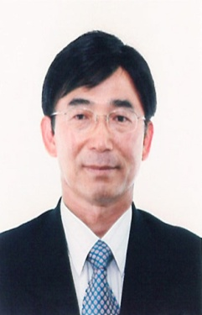
인사말
당 사는 전기, 통신, 전문소방, 기계설비공사 부문의 전문 시공회사로 ㈜KT, 법무부, 교육부, 금융기관등 국내 주요시설의
풍부한 공사 경험을 보유하고 있으며 보다 안전적이며 완벽한 시공을 제공하여 관련업계에 입지를 넓혀가고 있습니다.
모든 공사에 있어서 완벽 시공을 근간으로 최고의 품질을 위해 전 직원이 합심하여
최선을 다하고 있으며, 고객이 인정하는 신뢰를 바탕으로 고객과 함께 커가는 기업이
되고자 합니다.
감사합니다.
태경이엘피 주식회사
대 표 이 사 김평석

Slide 3
목 차
1 . 회 사 개 요 및 연 혁
2 . 기 구 편 성 도
3 . 인 허 가 사 항
4 . 협 력 업 체 등 록 증
5 . 수 상 경 력
6 . 시 공 능 력 확 인 서
7 . 공 사 실 적 현 황

Slide 4
회사 개요 및 연혁
- 회 사 개 요
회 사 연 혁
기구조직표

Slide 5
회사개요
상 호: 태경이엘피 주식회사
사업자등록번호 : 106-86-03240
법 인 등록 번호 : 110111-2333815
사 업 장 소재지 : 서울시 구로구 디지털로 26길5
310호 (구로동 에이스하이엔드타워1차)
자 본 금 : 6억8천만원
대 표 이 사 : 김 평 석
대 표 전화번호 : 02)837-4242, 02)6220-6541~7
E – MaIl : tkelp@taekyoung.co.kr
사 업 분 야 : 전기설비공사,통신공사,전기설비유지보수
전문소방공사(전기,기계) 기계설비공사
신재생에너지 설비설치
보 유 면 허 : 전기공사업(서울-02740호)
정보통신공사업(제150146호)
전문소방공사업(구로90-2호)
기계설비공사업(98-12-10)
시공능력평가액 : 전기 - 14,450,502,000.
통신 - 3,374,500,000.
기계 - 1,876,819,000.
소방 - 556,200,000.

Slide 6
연 혁
2001년 06월 태경이엘피 설립 (전기공사업 – 서울-02740호)
2001년 09월 태경이엘피㈜ 법인전환 (납입자본금 : 100백만원)
2002년 12월 자본금을 200백만원으로 증자
2003년 11월 ㈜정은정보통신 합병 (통신공사업 – 제150146호)
2005년 06월 ISO 9001:2000 / KSA 9001:2001 인증
2006년 01월 본사이전
(서울 구로구 디지털로26길 5, 310
(구로동,에이스하이엔드타워1차)
2007년 11월 ㈜영진방재 흡수합병
(전문소방 - 제구로90-2호)
(기계설비 – 충북청주 제98-12-10호)
11월 자본금을 680백만원으로 증자
2009년 12월 해외건설업-전기(제1114호)인증
해외건설업-통신(제389호)인증
2010년 06월 ISO 14001:2004 인증
2013년 05월 소프트웨어 사업자 인증
2014년 04월 무정전 전문회사 인증(한국전력공사)
2015년 05월 지중배전 전문회사 인증(한국전력공사)
2015년 07월 신재생에너지 설비설치 인증

Slide 7
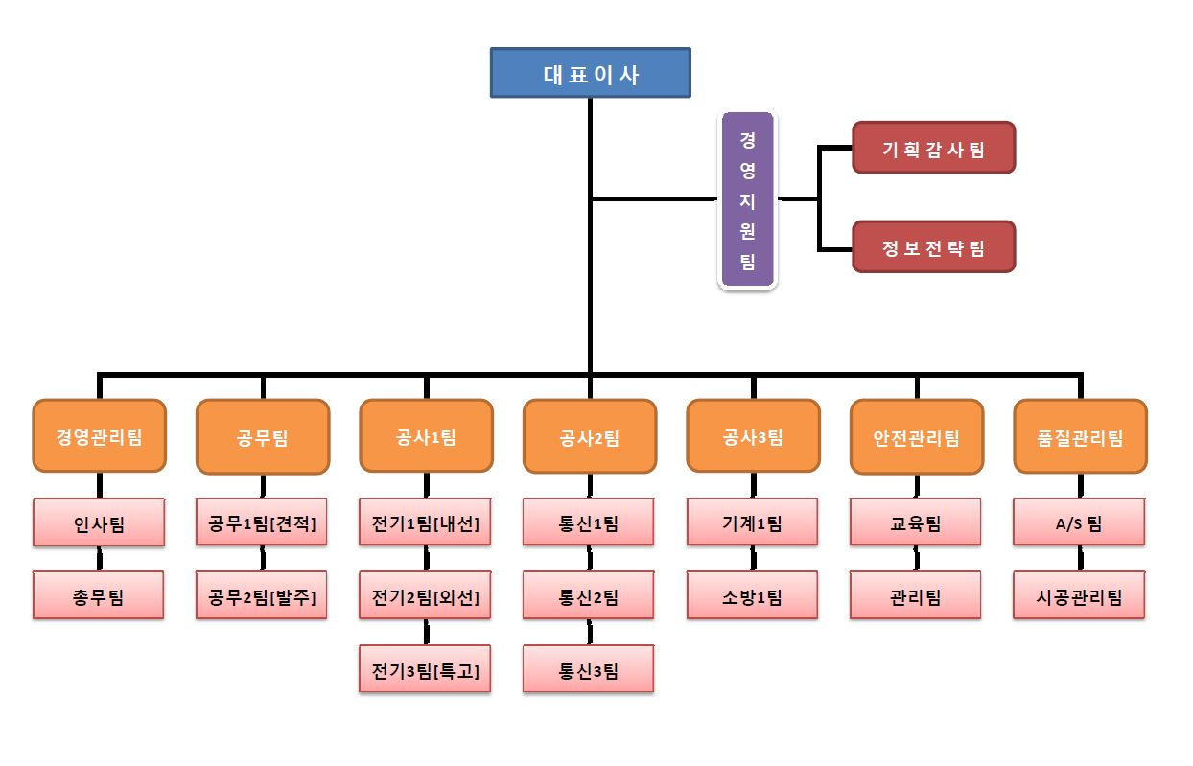
기구조직표

Slide 8
인허가 사항
- 사 업 자 등 록 증
- 법 인 등 기 부 등 본
- 공 사 업 등 록 증
- 공 사 업 등 록 수 첩
- ISO9001, 14001 인 증 서
- 지중배전 전문회사 인증서
- 협 력 사 인 증 서
- 기 술 자 보 유 현 황
- 수 상 경 력

Slide 9
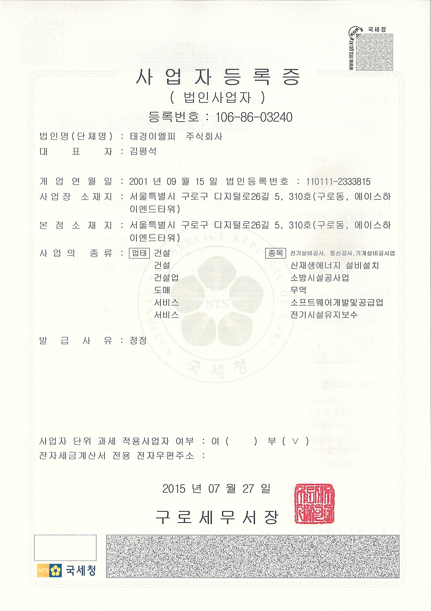
사업자등록증

Slide 10
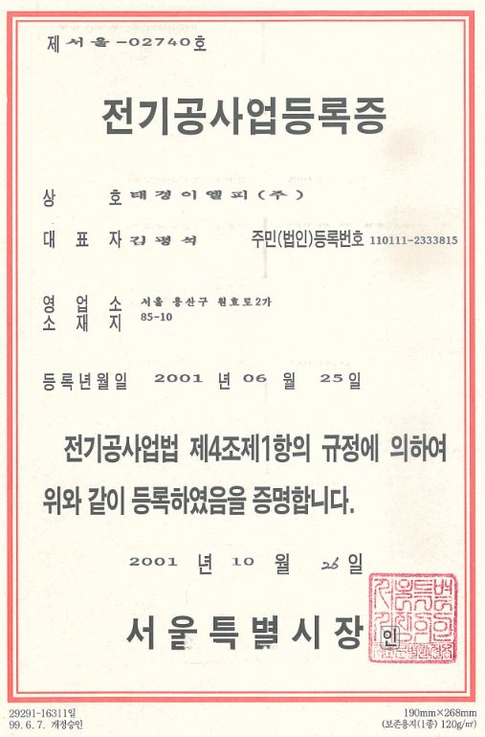
전기공사업 등록증

Slide 11
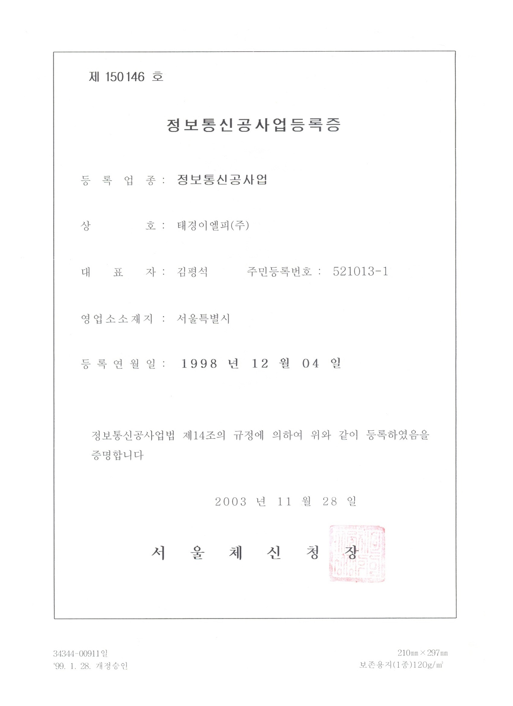
통신공사업 등록증

Slide 12
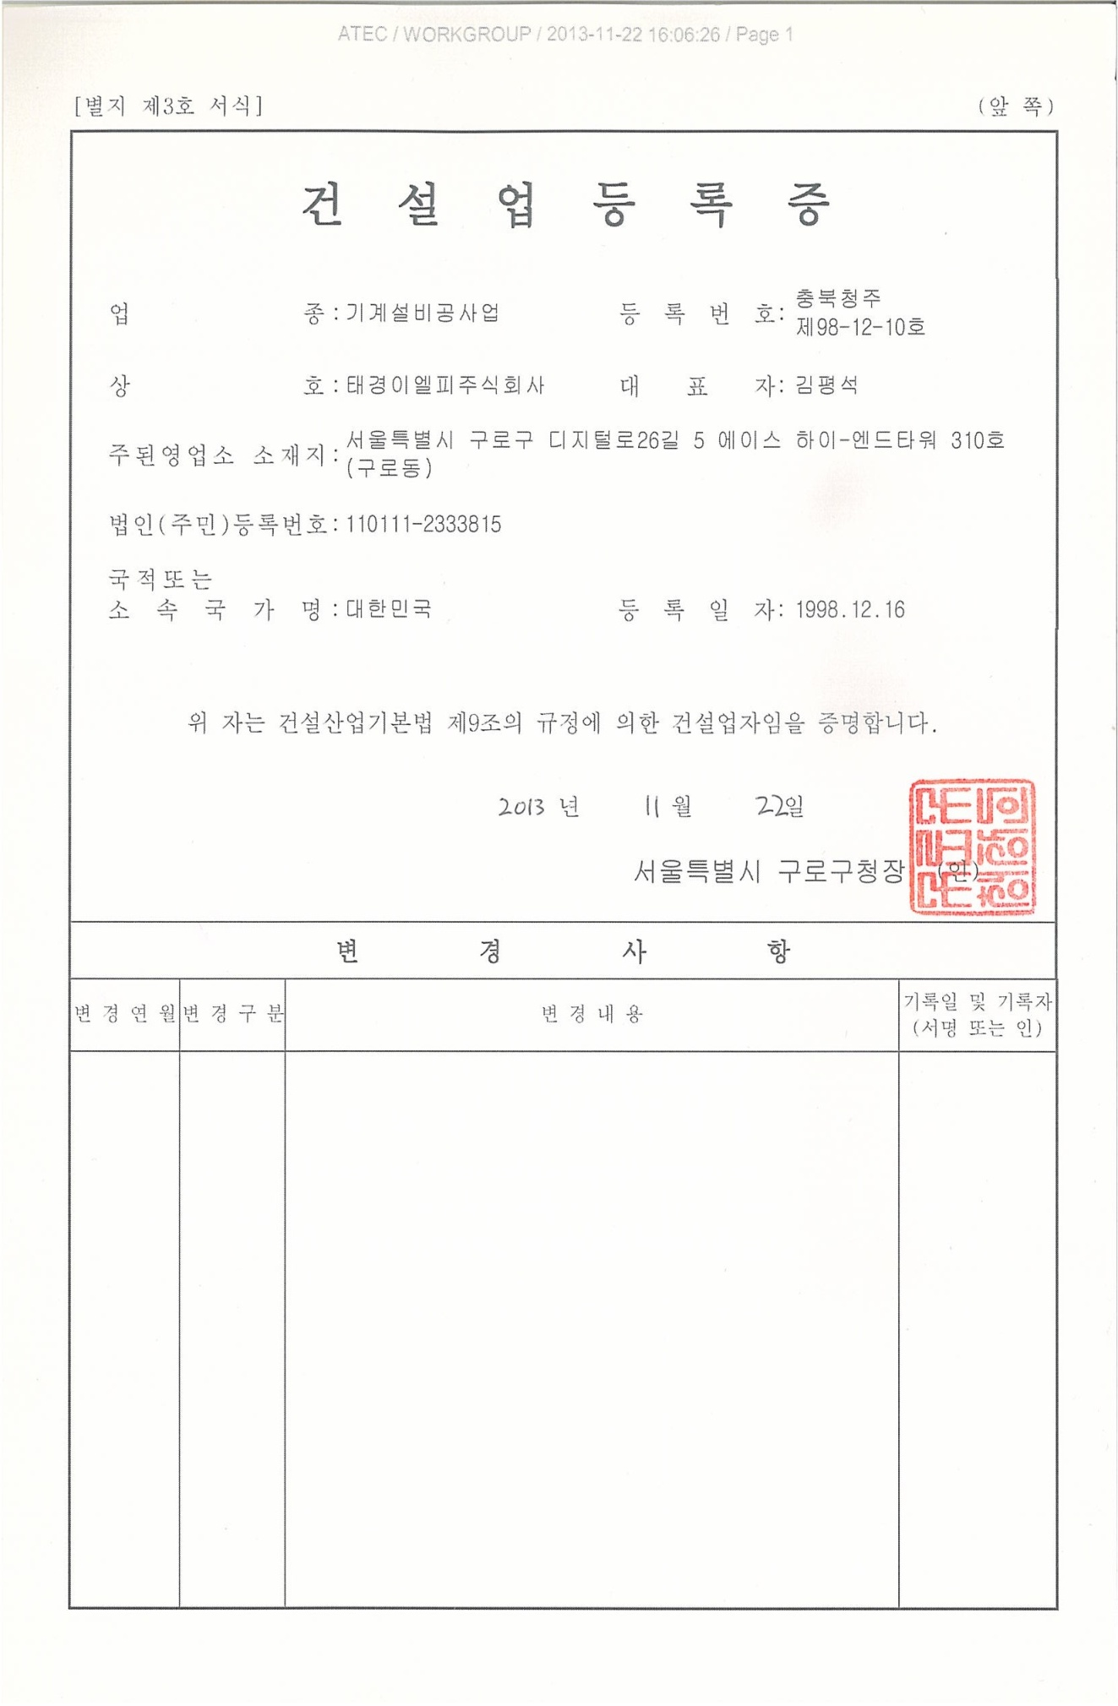
기계설비 공사업등록증

Slide 13
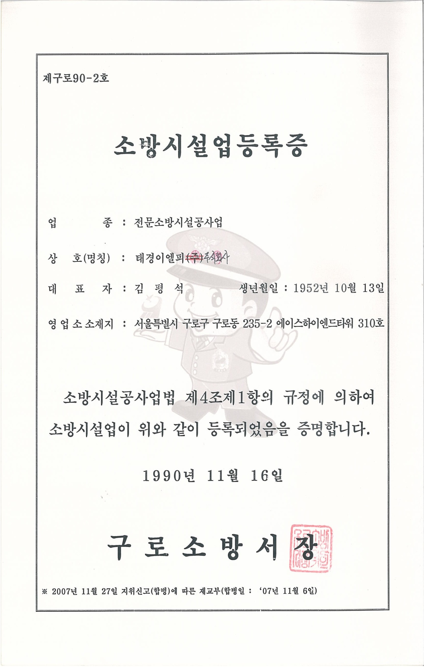
전문소방공사업 등록증

Slide 14
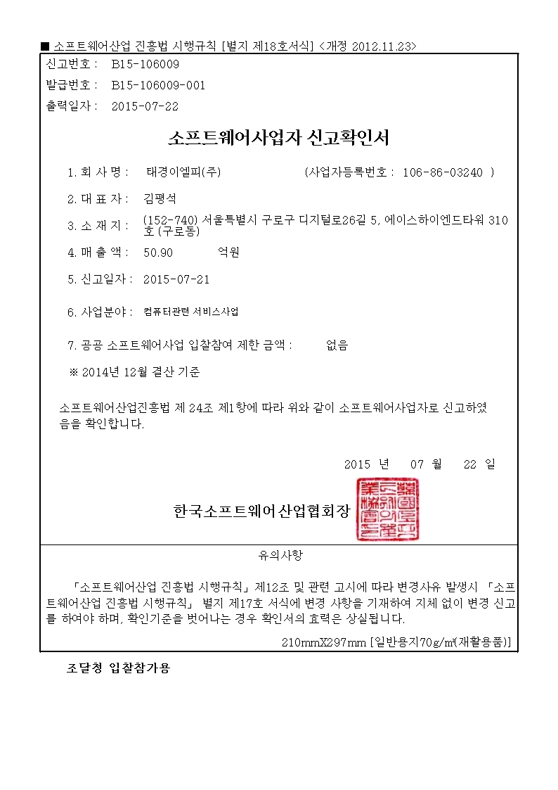
소프트웨어사업자

Slide 15
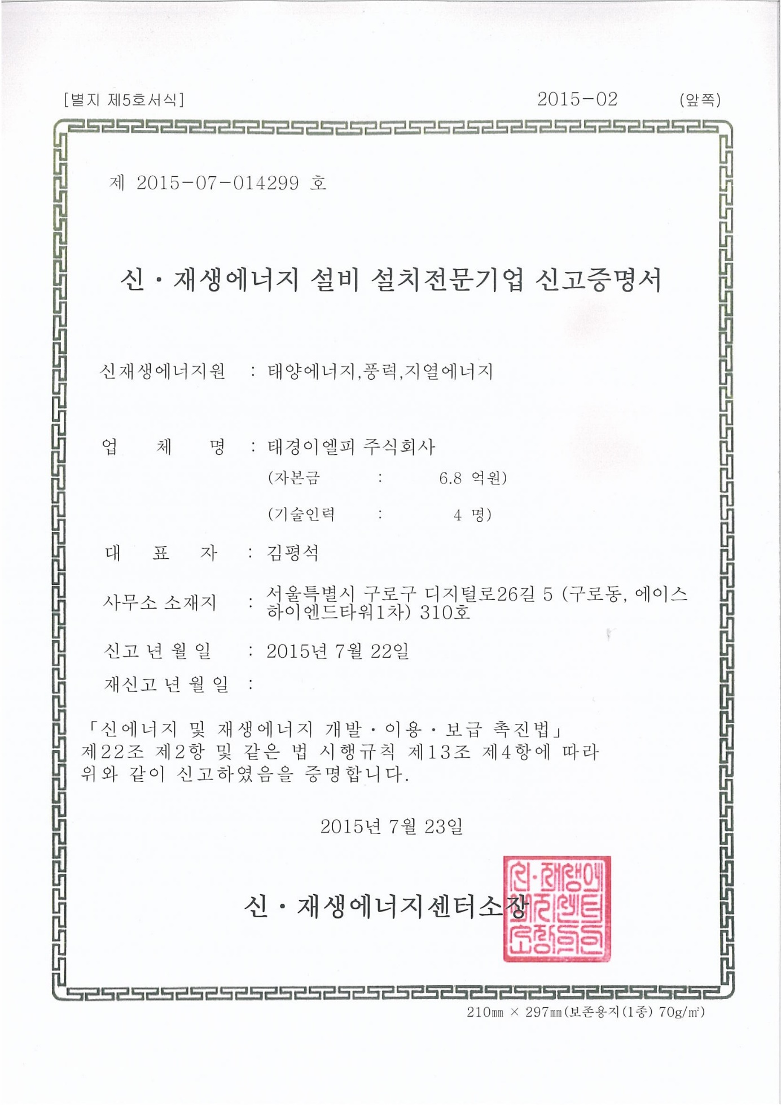
신재생에너지 설비 설치 전문기업

Slide 16
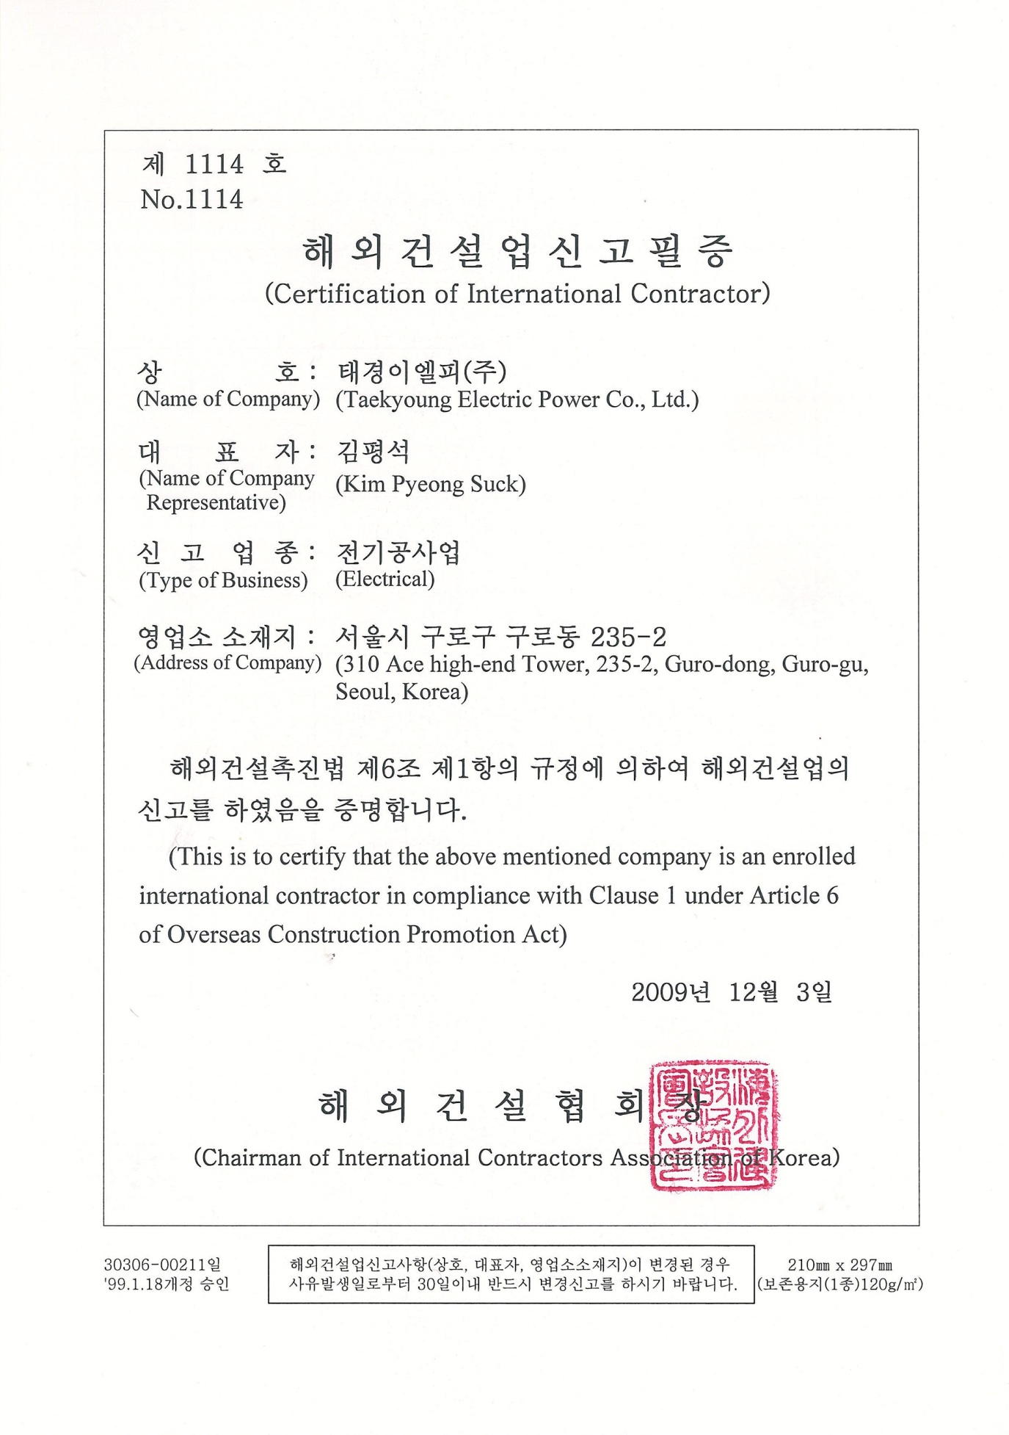
해외건설업등록증(전기)

Slide 17
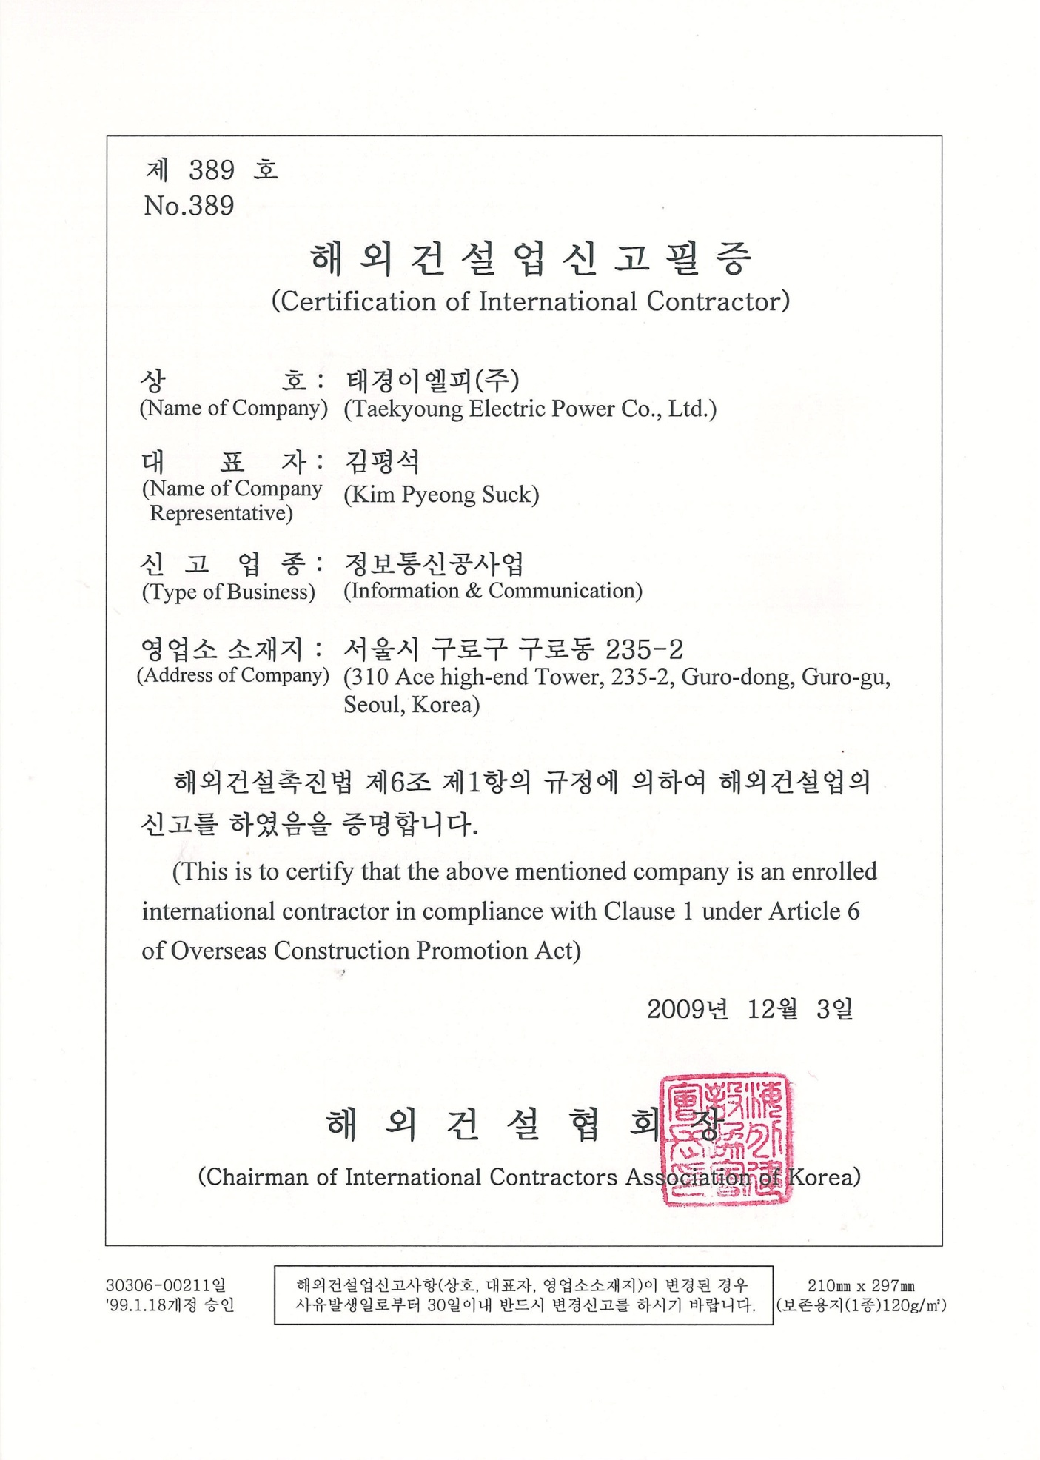
해외건설업등록증(통신)

Slide 18
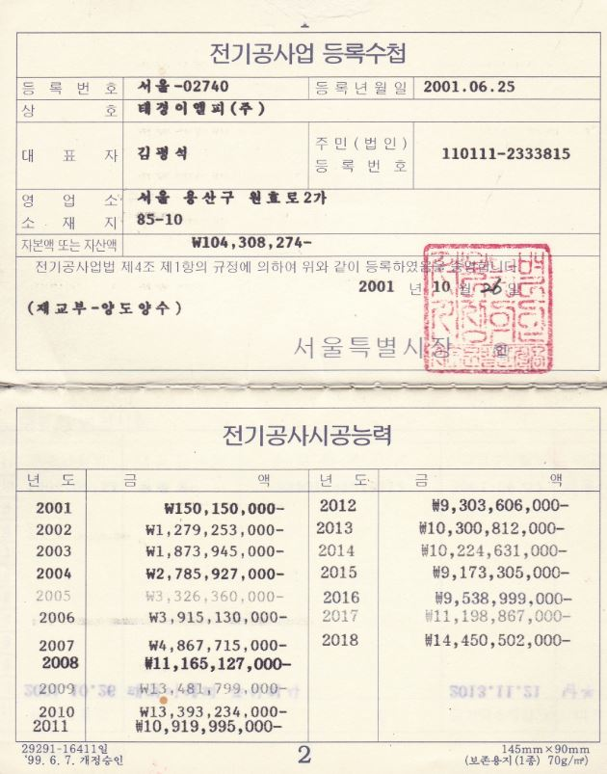
전기공사업 등록수첩

Slide 19
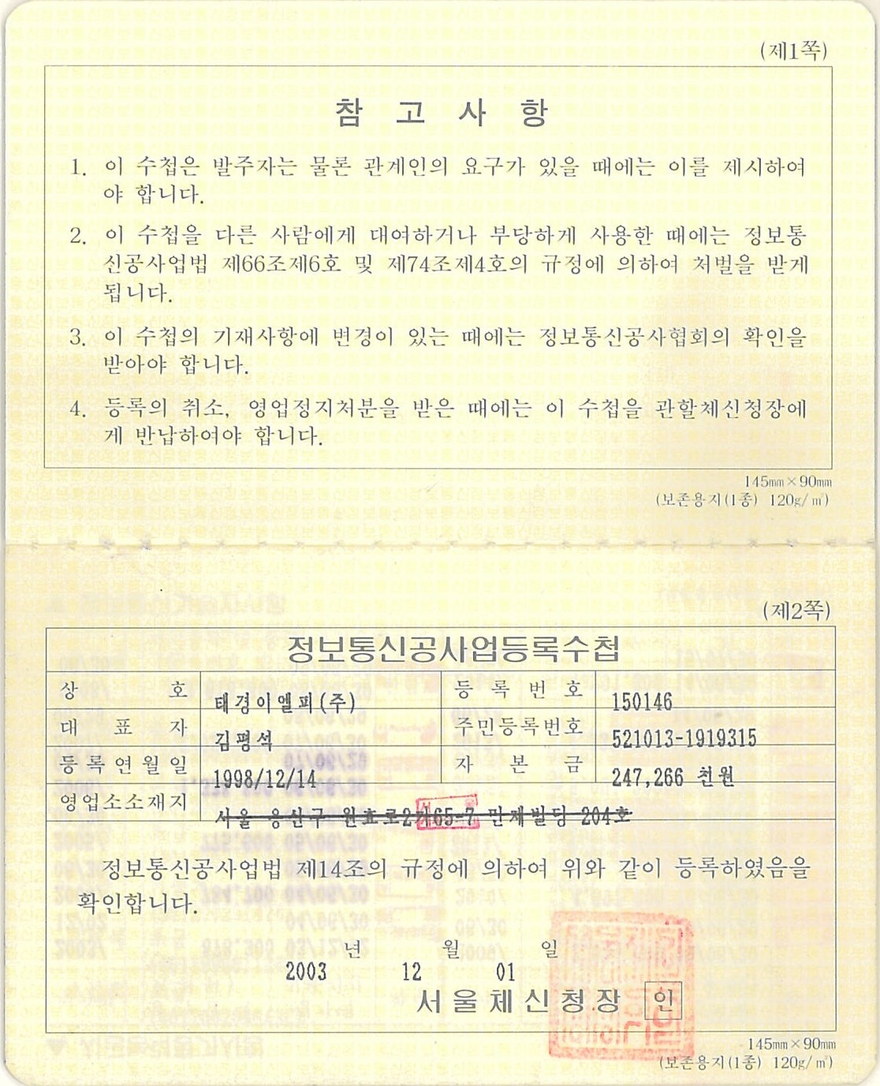
통신공사업 등록수첩

Slide 20
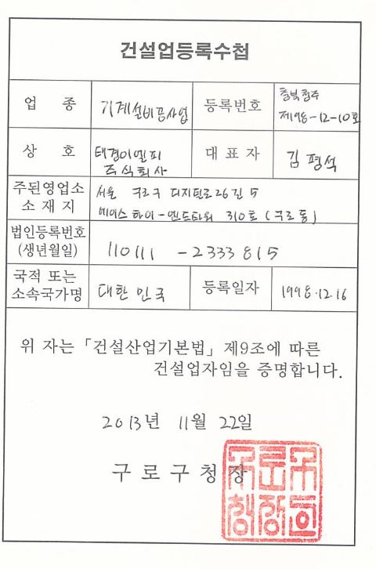
기계설비공사업 등록수첩

Slide 21
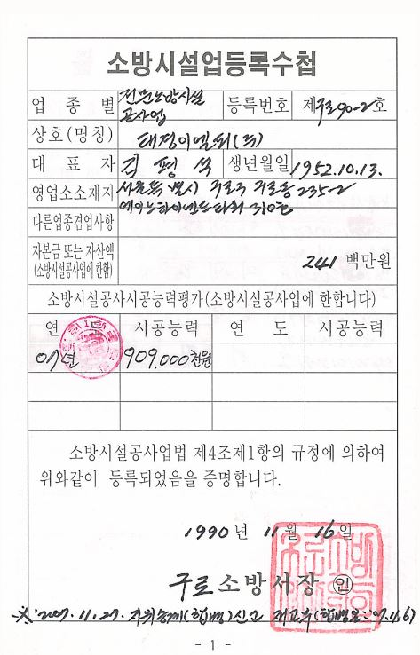
소방시설업 등록수첩

Slide 22
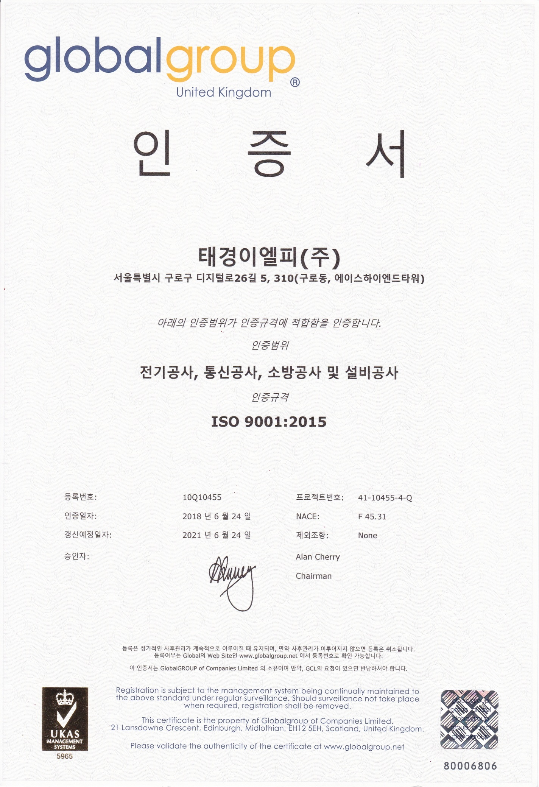
ISO-9001 인증서

Slide 23
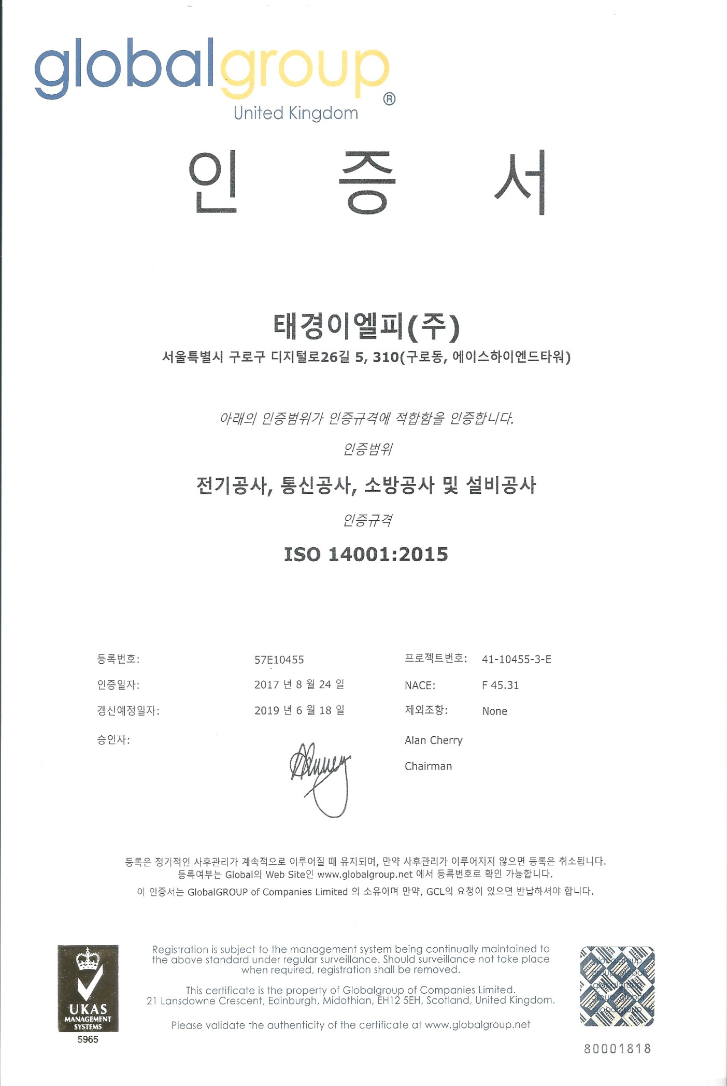
ISO-14001 인증서

Slide 24
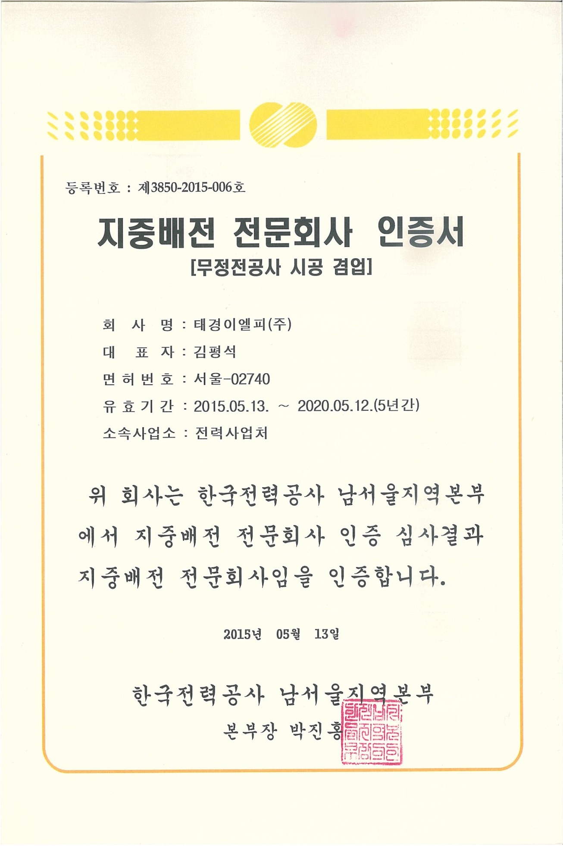
지중배전 및 무정전공사 인증서

Slide 25
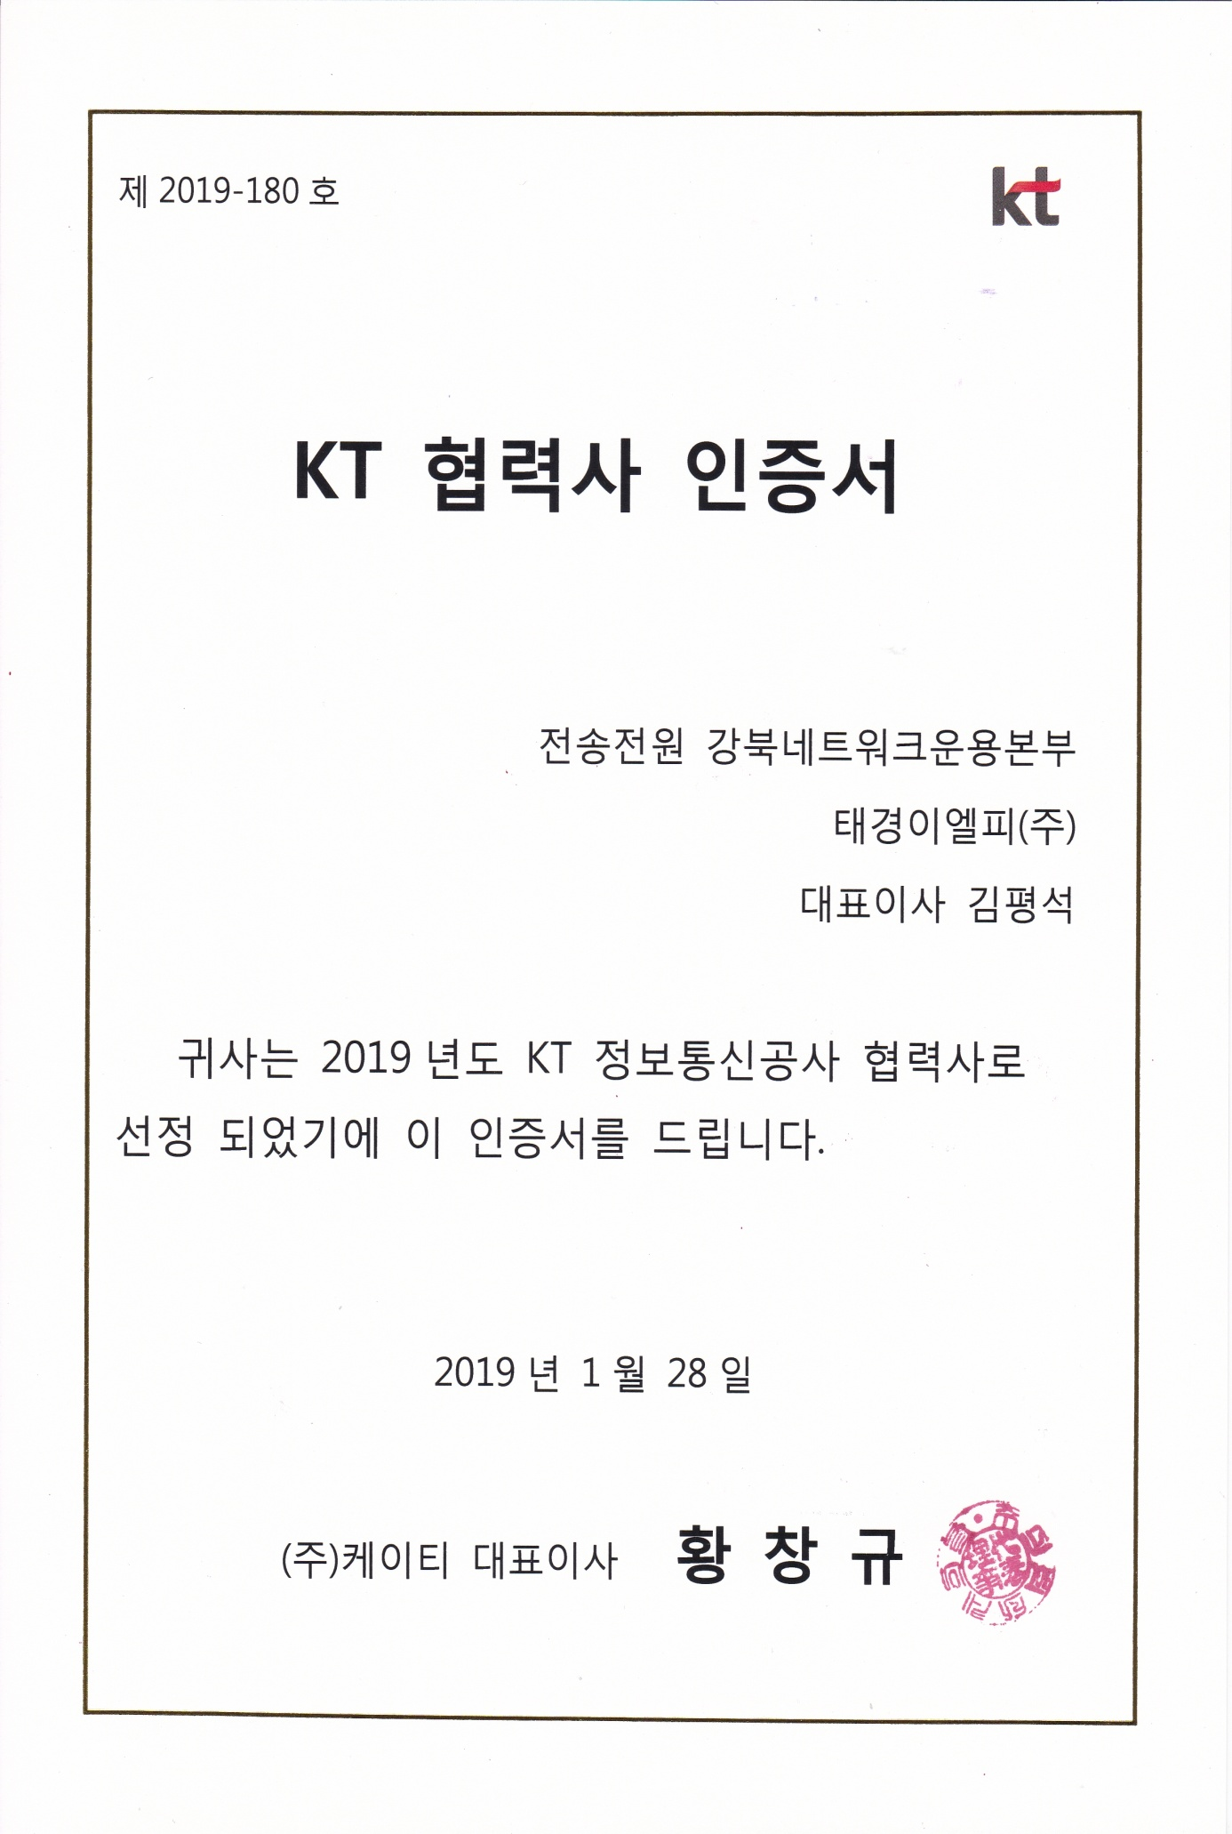
(주)KT 협력사 인증서

Slide 26
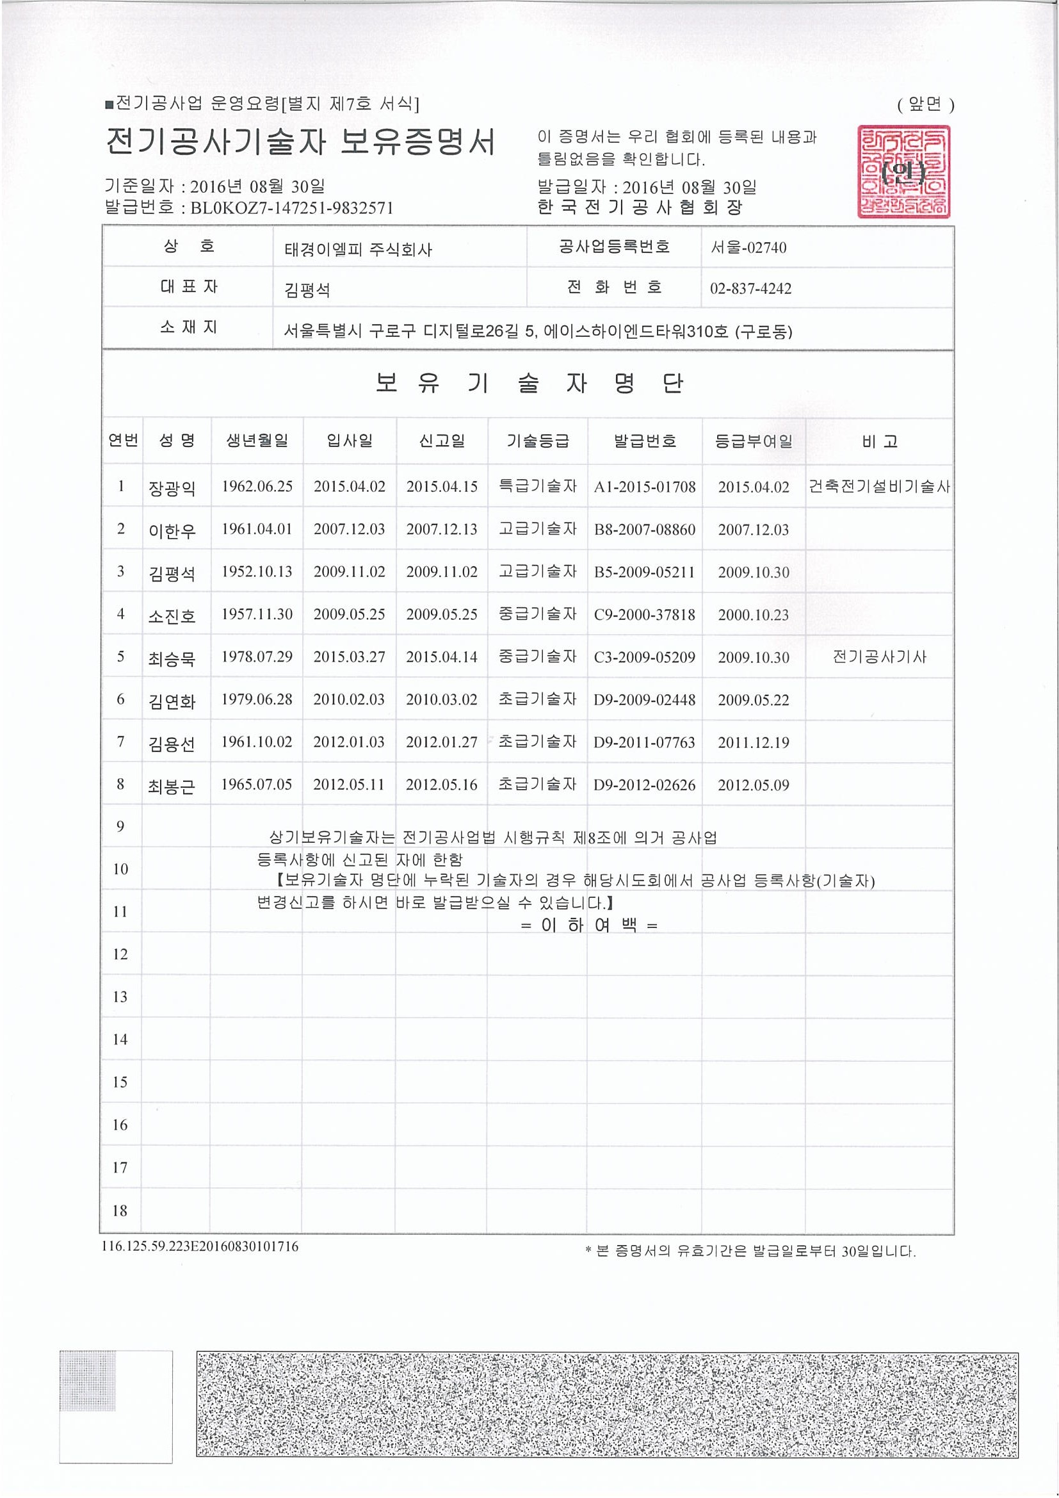
전기공사기술자 보유증명서

Slide 27
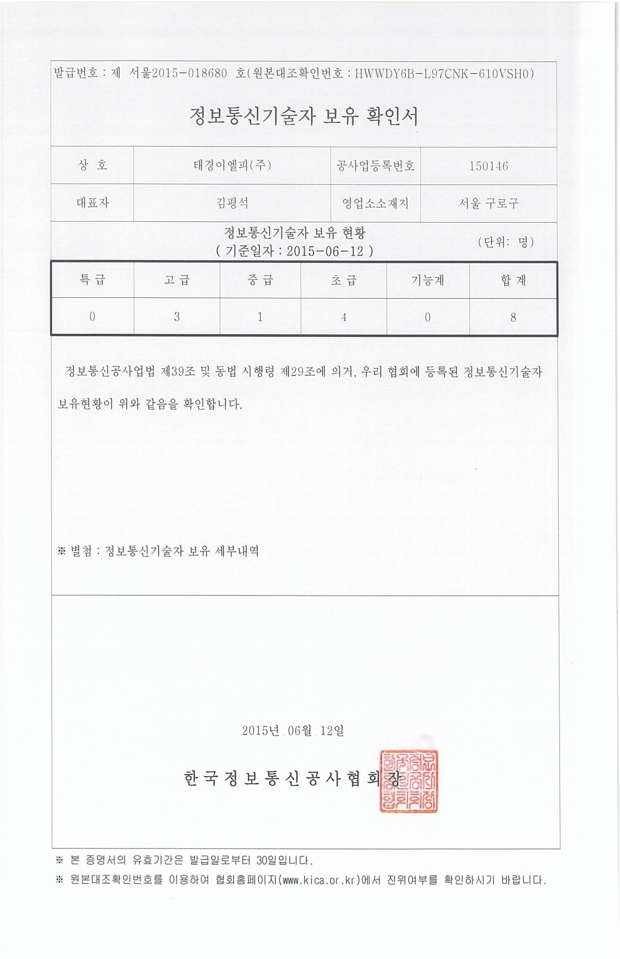
정보통신기술자 보유증명서

Slide 28
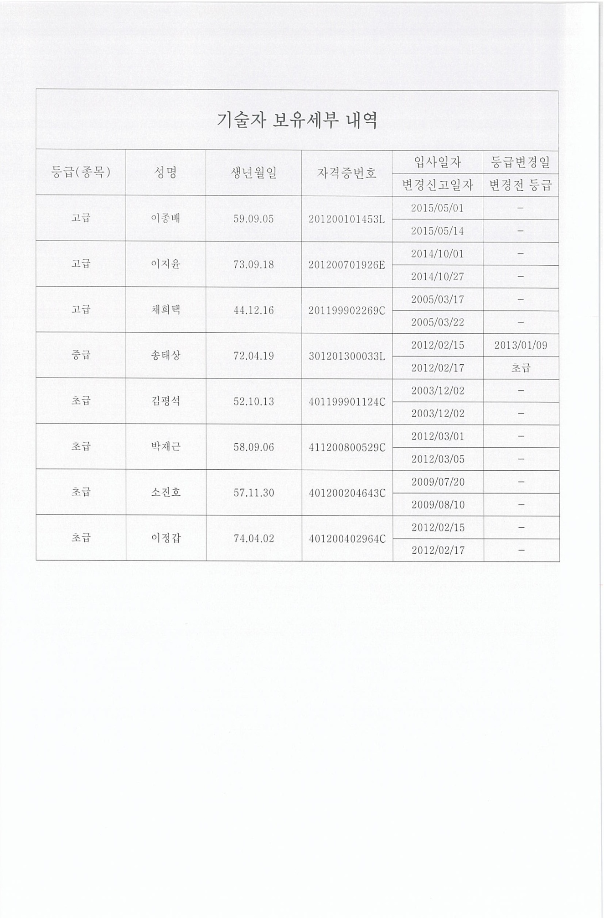
정보통신기술자 보유증명서

Slide 29
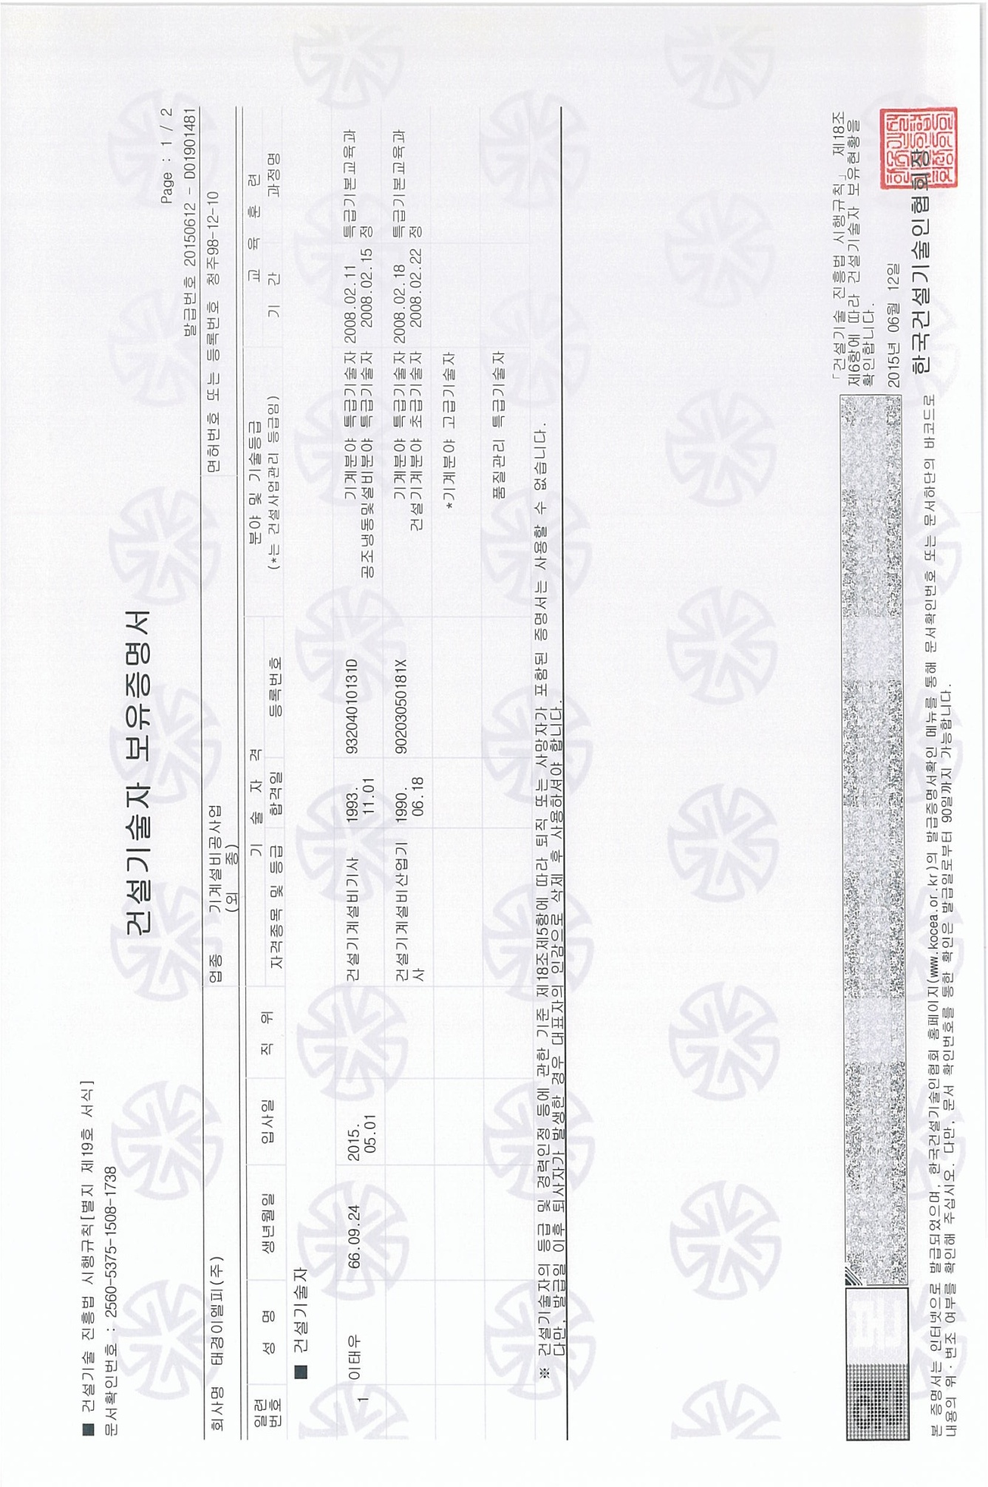
기계설비 기술자 보유증명서

Slide 30
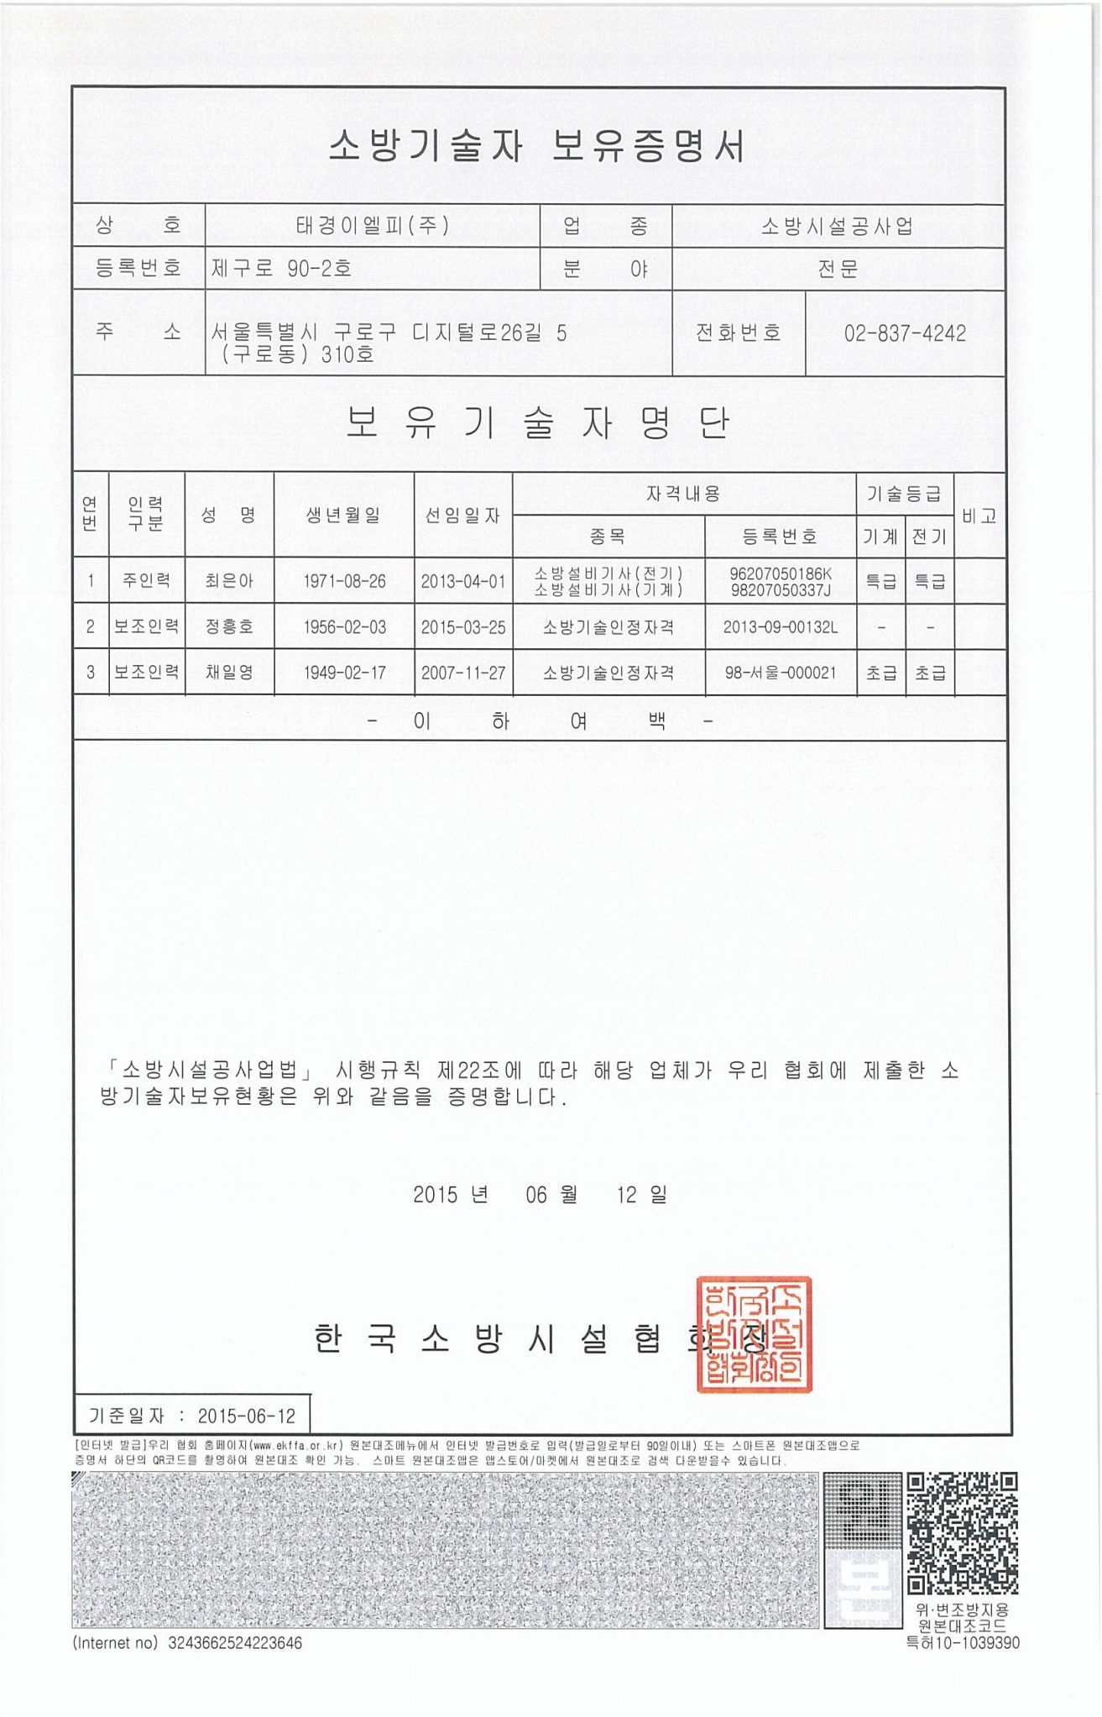
소방기술자 보유증명서

Slide 31
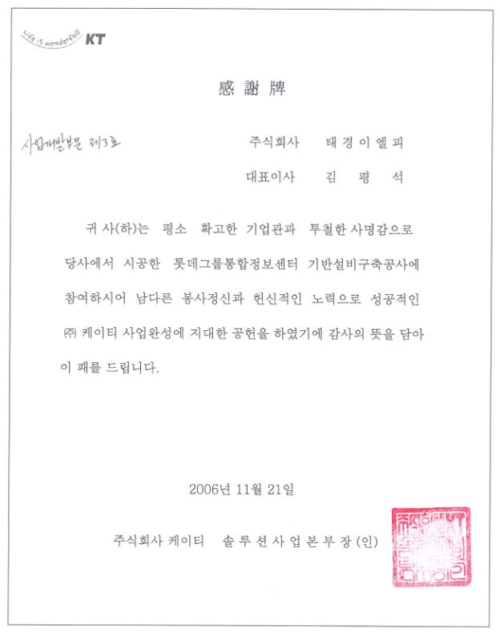
표창장

Slide 32
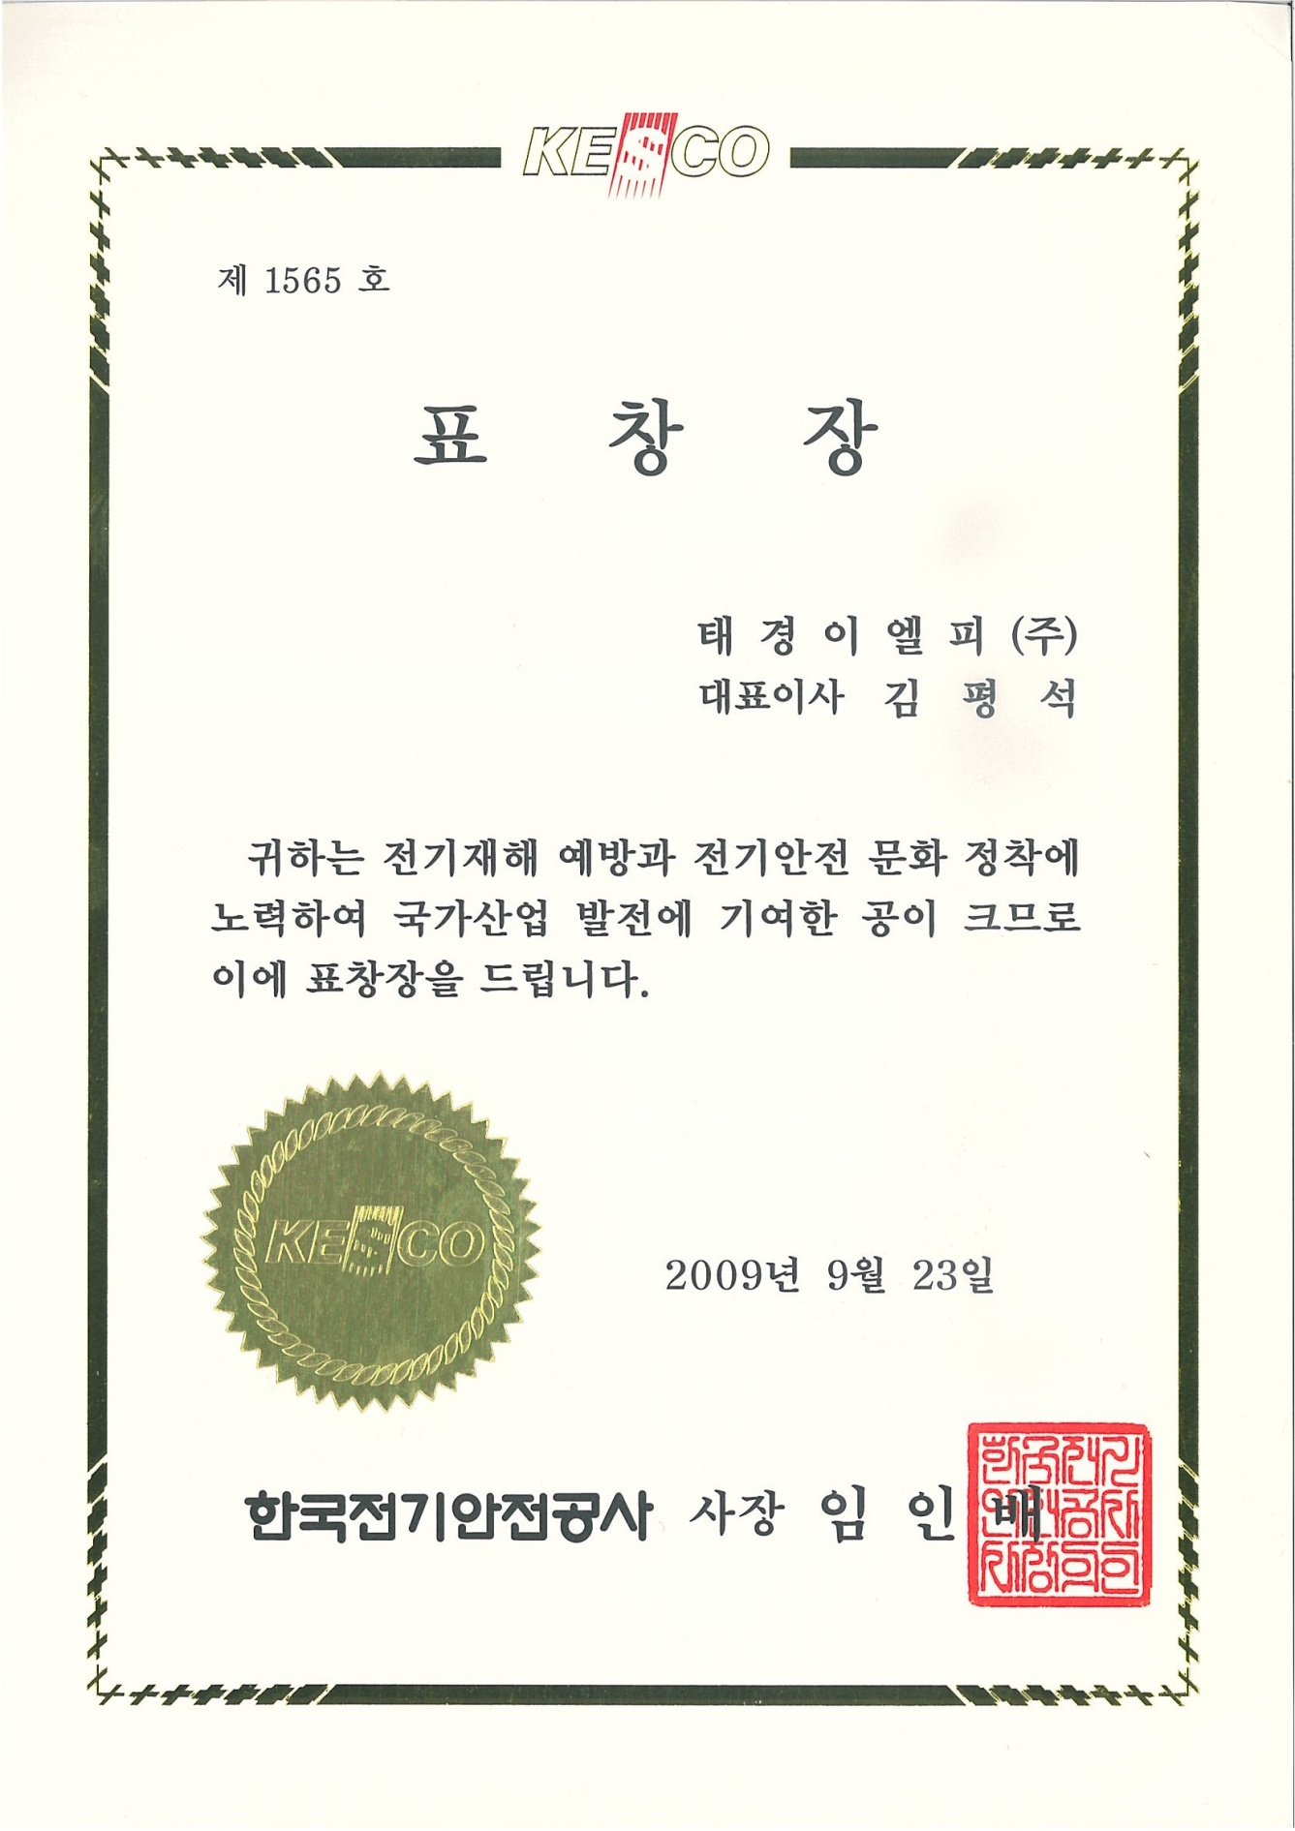
표창장

Slide 33
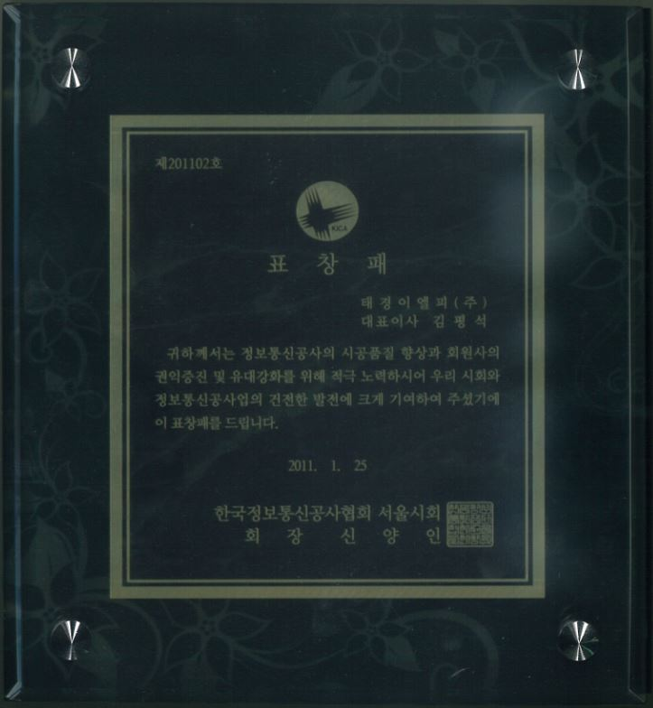
표창패

Slide 34
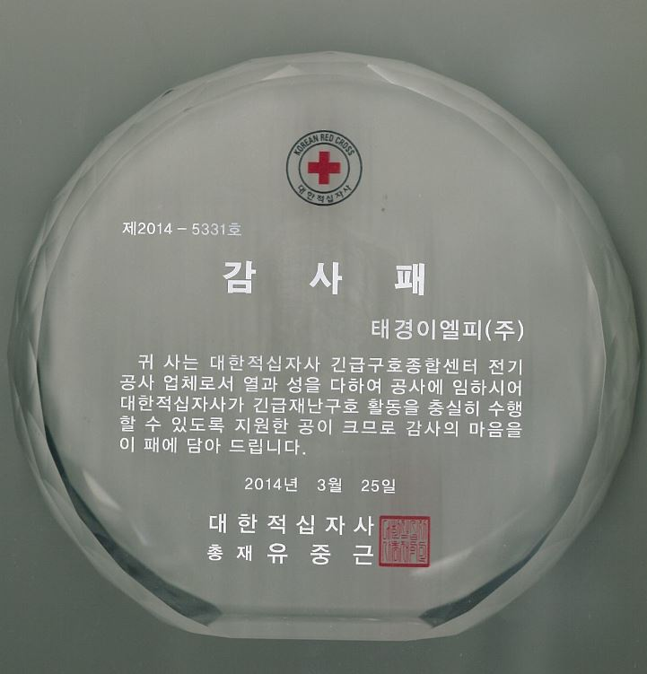
감사패

Slide 35
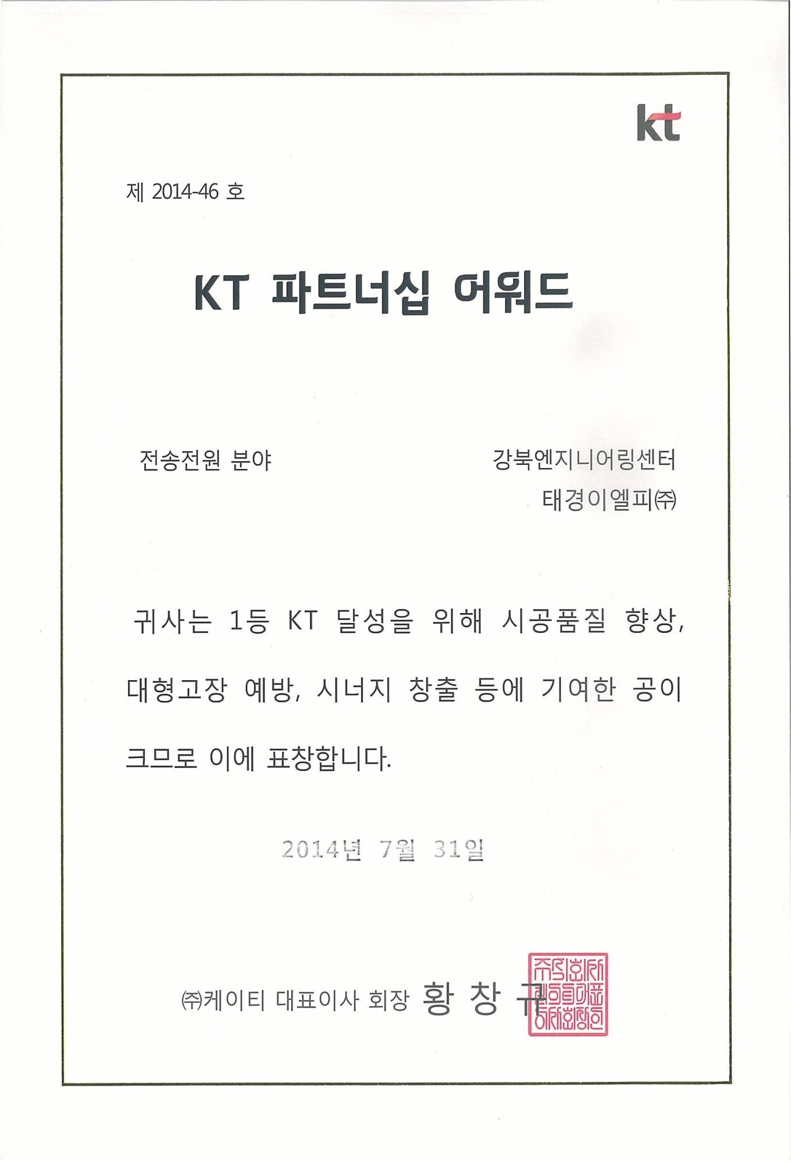
㈜KT파트너십 어워드

Slide 36
㈜KT파트너 어워드

Slide 37
Part.3
시공능력확인서
전기공사업
정보통신공사업
기계설비 공사업
전문소방시설공사업

Slide 38
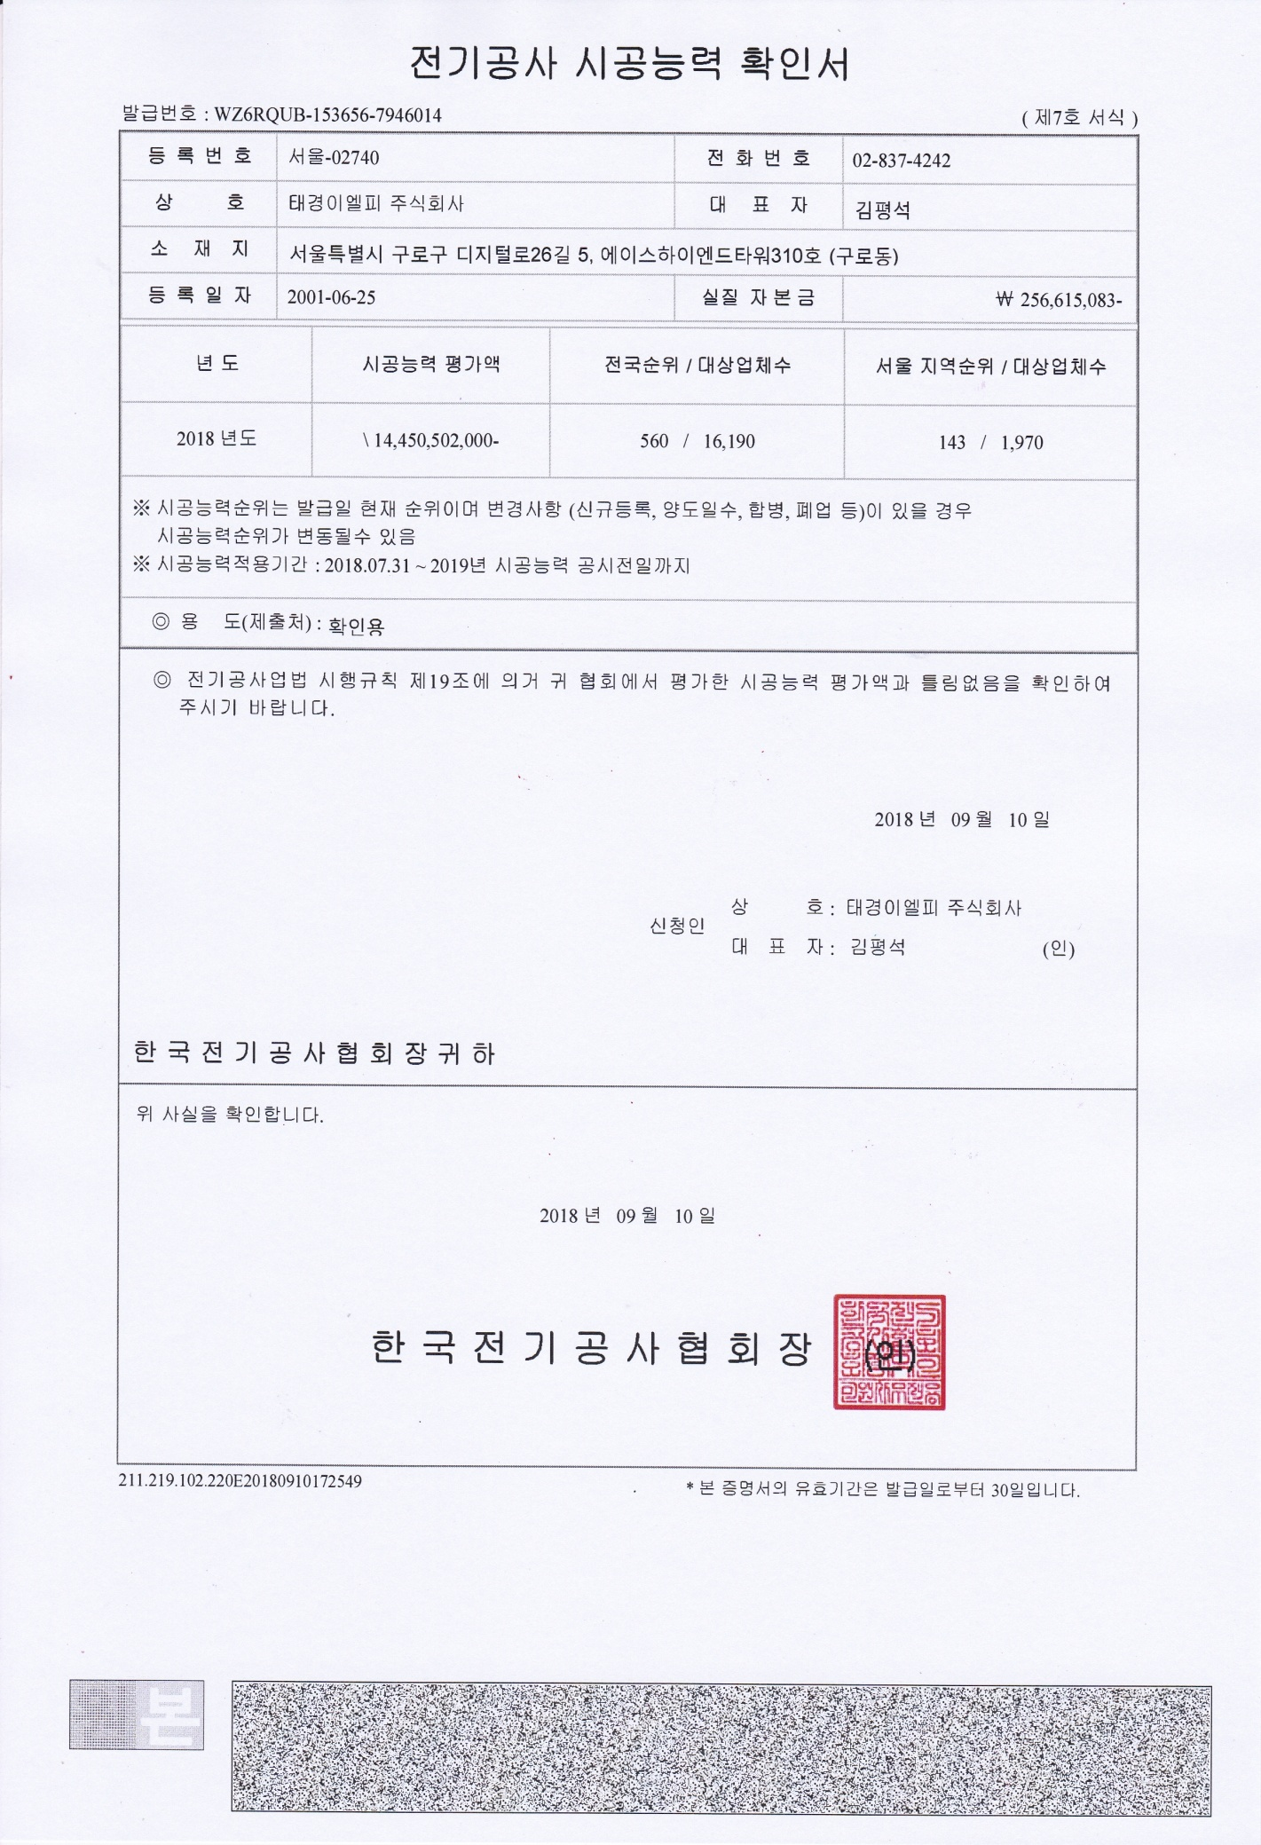
시공능력 순위확인서(전기)

Slide 39
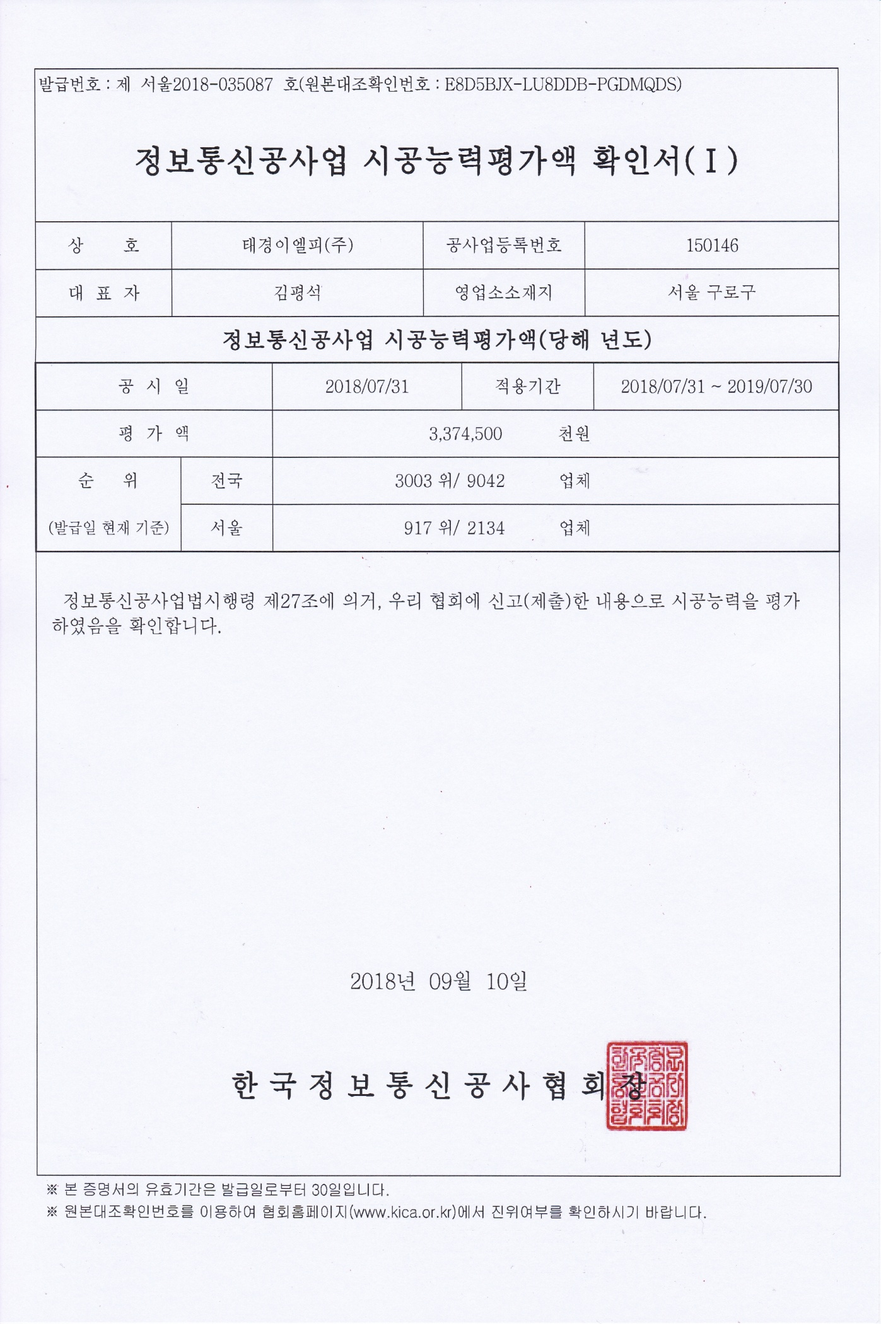
시공능력 순위확인서(통신)

Slide 40
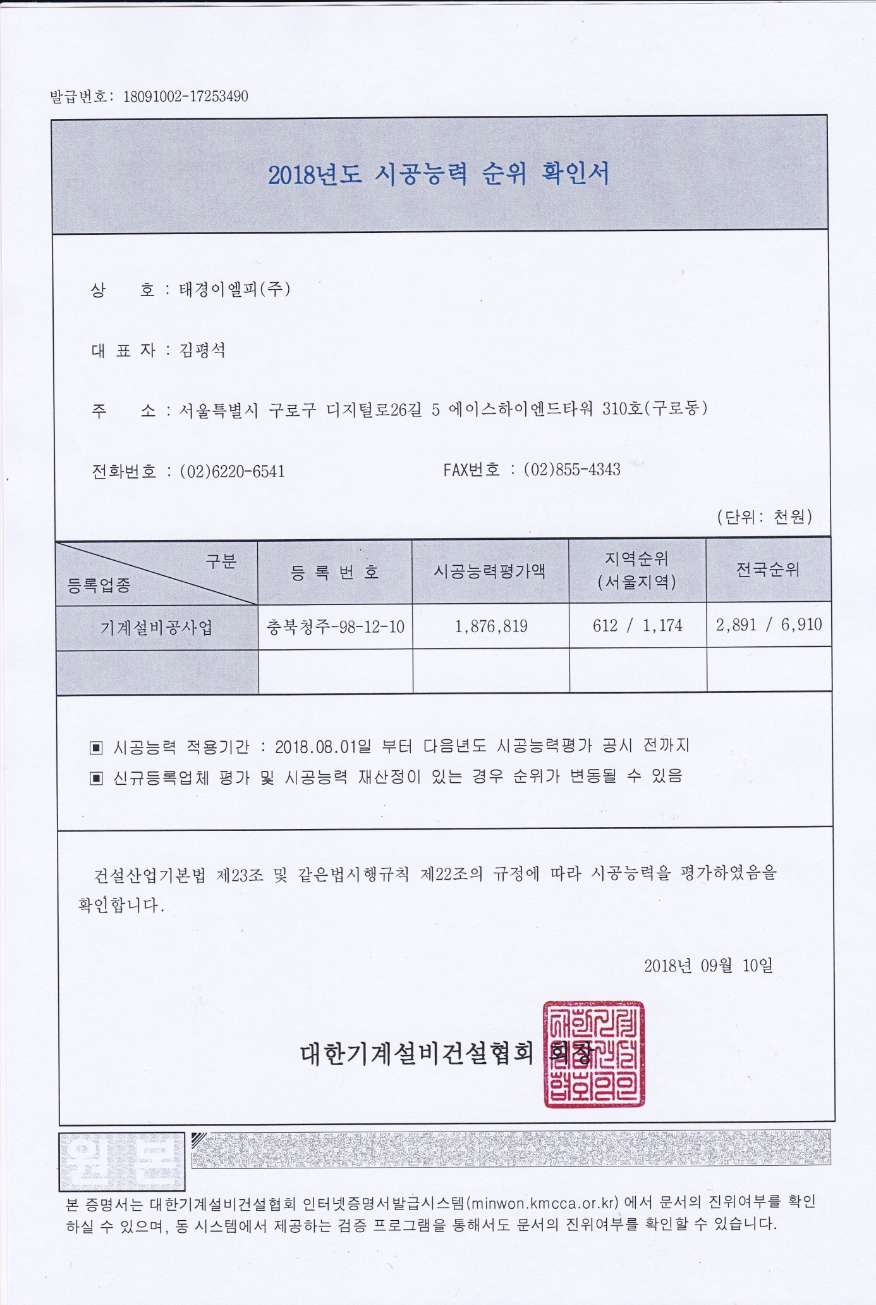
시공능력 순위확인서(기계설비)

Slide 41
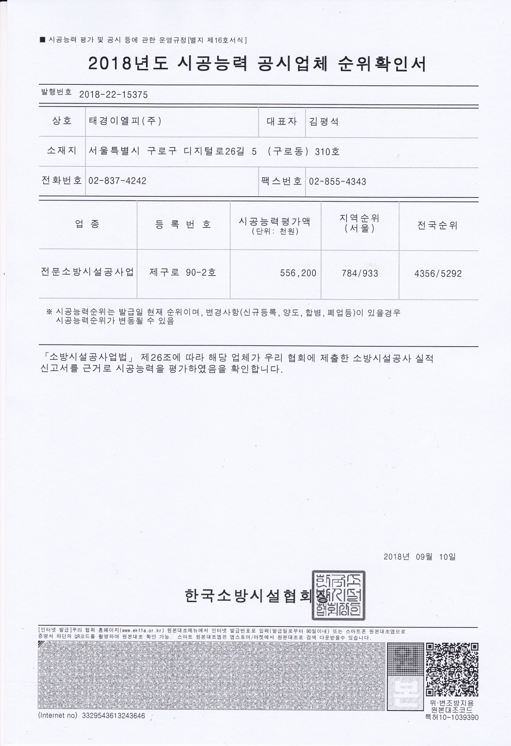
시공능력 순위확인서(소방)

Slide 42
Part.
공사실적현황
전기공사업
정보통신공사업
기계설비공사업
전문소방시설공사업

Slide 43
공사실적현황(전기-1)
발주처 | 공사명 | 기 간 | 계약금액
㈜KT | 전원시설 대개체공사(전산국) | 2003.04~2003.06 | 161백만원
㈜KT | 전원시설 대개체 시설공사 | 2004.04~2004.04 | 154백만원
㈜KT | 재해복구시스템(DR)용 전원공사 | 2004.07~2004.09 | 338백만원
㈜KT | 대구은행 통신센터 현대화 1차 전원공사 | 2004.12~2005.12 | 237백만원
㈜KT 이엔지코어 | 전국 IDC UPS 설치 | 2005.06~2005.09 | 599백만원
㈜KT 이엔지코어 | 목동IDC 냉방용 전원시설 보강 | 2005.06~2005.07 | 384백만원
㈜KT | STS설치공사(시스템이전) | 2005.07~2005.08 | 510백만원
㈜KT 이엔지코어 | 분당IDC 전원설비 개선공사 | 2006.01~2006.02 | 1,258백만원
㈜KT 이엔지코어 | 목동 IDC 냉방시설 전원공사 | 2006.03~2006.04 | 116백만원
㈜KT | 롯데그룹 통합정보센터 기반설비구축 | 2006.04~2006.09 | 924백만원
㈜KT | 분당IDC 전력설비 증설공사 | 2006.12~2007.02 | 1,172백만원
㈜KT | 2007 혜화국사 전원시설 구조개선 공사 | 2007.05~2007.11 | 4,577백만원
㈜KT | 두산 데이터센터 구축사업 전기공사(IDC구축) | 2007.11~2007.11 | 1,297백만원
㈜KT | 동수원지사 보수 전기공사 | 2007.11~2009.02 | 2,090백만원
㈜KT | 한국증권선물거래소 데이터센터 구축 신설전원공사 | 2008.04~2008.05 | 831백만원
㈜KT | 2008 행당 전원 시설 구축공사 | 2008.05~2008.10 | 1,200백만원
㈜KT | 신축목동 IDC 2단계(7~10층) 전원공사 | 2008.11~2009.04 | 2,871백만원
서울특별시 | 동부간선도로확장(2공구)전기 공사 | 2008.12~2017.12 | 11,000백만원
㈜KT | 대구은행 전산센터 설비교체및 증설사업 전기공사 | 2010.07~2011.01 | 1,090백만원
㈜KT | 2010년 연간단가공사 | 2010.01~2010.12 | 110백만원
㈜KT | 수도권ICC고객서버전원 케이블 포설 단가계약 | 2011.02~2011.12 | 152백만원

Slide 44
공사실적현황(전기-2)
발주처 | 공사명 | 기 간 | 계약금액
한국도심공항㈜ | UPS(무정전 전원 공급장치)설치 | 2011.02~2011.03 | 63백만원
㈜KT | 연합뉴스 전산센터 이전 사업 | 2011.04~2011.06 | 288백만원
㈜KT | 목동CDC 구축공사 | 2011.08~2011.11 | 557백만원
㈜KT | 2011성수 수배전시설 대대체공사 | 2011.08~2011.11 | 369백만원
서울특별시 성북구 | 2012년 보안등 유지보수공사 | 2012.03~2013.12 | 166백만원
㈜KT | 행당등 LTE발전기 공사 | 2012.03~2013.12 | 763백만원
서울특별시 강동교육지원청 | 문정중 급식실 전기및 소방공사 | 2012.09~2013.03 | 184백만원
㈜KT | KRX부산정보통신센터 IDC상면 제공 사업 | 2012.12~2013.04 | 788백만원
대한적십자사 | 대한적십자사 서울지사 긴급구호 종합센터 건립공사 | 2013.02~2014.11 | 176백만원
㈜KT | 2013년 파주 수배전시설 간이화 구축공사 | 2013.09~2013.11 | 426백만원
㈜KT | 2013년 수배전시설 대개체(구리 등 2국)공사 | 2013.12~2014.05 | 1,029백만원
서울시교육청 환일고등학교 | 환일고등학교 조리실 및 식당 증축 전기공사 | 2014.02~2014.11 | 161백만원
㈜KT 이엔지코어 | 김해GDC인프라 개선공사 (연수원) | 2014.06~2014.07 | 1,194백만원
㈜KT | 혜화LTE 제어망 주장비 증설에따른 전원/환경공사 | 2014.05~2014.07 | 335백만원
한국과학기술연구원 | 신경과학연구단(7304~05) 전기공사 | 2014.07~2014.08 | 21백만원
㈜KT | NICE그룹 IDC이전실행 | 2014.11~2015.07 | 338백만원
군부대 | 00지역 유류저장시설 전기공사 | 2014.12~2015.12 | 301백만원
㈜KT 이엔지코어 | 우면동 융합기술원 전산실 구축공사 | 2014.12~2015.05 | 89백만원
㈜KT 이엔지코어 | 우면동 융합기술원 R&D 인프라 구축공사 | 2014.10~2015.12 | 361백만원
㈜KT | 2014년 일산화재취약 수배전시설 개선공사 | 2014.11~2015.01 | 303백만원

Slide 45
공사실적현황(전기-3)
발주처 | 공사명 | 기 간 | 계약금액
㈜KT | 전원시설 대개체(서울중부권) | 2015.04~2015.07 | 81백만원
삼보모터스㈜ | 서울연구소 전원증설공사 | 2015.05~2015.06 | 70백만원
㈜KT | 2015년 수도권 IDC 고객서버전원공사(연간단가) | 2015.05~2016.05 | 131백만원
㈜KT이엔지코어 | 원효 국사최적화 전원시설 구축공사 | 2015.02~2015.07 | 158백만원
㈜KT이엔지코어 | KT목동지사 데이터센터 신축공사(전기공사) | 2015.10~2016.08 | 3,846백만원
사단법인 금융결제원 | 본관 LED 교체공사 | 2015.08~2015.10 | 73백만원
공무원연금공단 | 정보지원실 UPS간선 증설공사 | 2015.10~2015.10 | 13백만원
㈜우리은행 | 오산남지점 조도개선및 기타공사 | 2015.12~2015.12 | 16백만원
㈜케이티 | 포항공대 가속기연구소 DATA Center Facility 구축 | 2015.08~2015.11 | 133백만원
㈜케이티 | 2015년 혜화발전기(2000kw)증설공사 | 2015.09~2015.12 | 715백만원
KIST | KIST 기획전시장 건립공사(전기) | 2015.12~2016.03 | 45백만원
㈜KT | 2015년 혜화 저압배전반 신설공사 | 2015.11~2016.02 | 264백만원
KIST | 치매DTC융합연구단 연구공간 조성 공사 | 2016.01~2016.03 | 59백만원
코위버 | 도권망 ROADM 이원화 구축공사 | 2016.01~2016.06 | 23백만원
우리은행 | 중계2동지점 LAY-OUT공사 | 2016.03~2016.03 | 16백만원
금강C&E | RGO Duty Free apm신촌본점 전기 공사 | 2016.03~2016.03 | 55백만원
㈜KT | 평창동계올림픽 조직위원회 사무소 건립공사 | 2016.03~2016.06 | 582백만원
에이원텍프리㈜ | 에이원상가 사후면세점 전기공사 | 2016.04~2016.04 | 16백만원
케이티이엔지코어 | 2016년 분당IDC 5,6층 인프라 증설공사(전기) | 2016.06~2016.10 | 932백만원
한국전력 | 하남선 1-2공구 지중설비 이설공사(강동지사) | 2016.07~2017.03 | 113백만원

Slide 46
공사실적현황(전기-4)
발주처 | 공사명 | 기 간 | 계약금액
㈜케이티에스테이트 | Kt사옥 스마트조명제어시스템 설치사업_소도권본부 | 2016.04~2016.10 | 391백만원
㈜엔에이치개발 | 농협중앙회 안성,양곡, 자재유통센터 2단계 부지조성공사(전력공급공사) | 2016.05~2017.09 | 377백만원
㈜케이티 | IBC(국제방송센터)건립공사 | 2016.09~2017.11 | 4,900백만원
㈜케이티이엔지코어 | 2016년 분당IDC 5,6층 인프라 증설공사 | 2016.06.~2016.09 | 932백만원
㈜케이티 | 2016년 여의도 OTV/M 이전 전원인프라공사 | 2016.11~2017.03 | 305백만원
㈜케이티 | 전원시설 대개체 1차(강북등21국)공사 | 2017.05~2017.07 | 169백만원
㈜케이티이엔지코어 | 목동IDC2센터 4층 서버실 공사 | 2017.06~2017.07 | 277백만원
아그레코 인터내셔널 | PSA cable work(평창) | 2017.07~2017.09 | 270백만원
㈜케이티이엔지코어 | 목동IDC2센터 2단계 구축공사(전기공사_서버실) | 2017.07~2018.01 | 1,903백만원
㈜케이티이엔지코어 | 2017년 혜화 수전시설 용량증설 및 UPS전원인프라 구축공사 | 2018.01~2018.04 | 912백만원
㈜케이티이엔지코어 | 2018년 목동 IDC2센터 9A,12B 서버실 구축공사 | 2018.04~2019.07 | 3,441백만원
에스피브이㈜ | 여주 BSK등 4개소 ESS 설치공사 | 2018.05~2019.06 | 353백만원
에스피브이㈜ | 아세아제지 ESS 구축공사 | 2018.06~2019.02 | 596백만원
한국전력공사 | 154KV 상일 #3m.Tr 전력케이블 교체 및 접속공사 | 2018.07~2018.12 | 25백만원
㈜케이티이엔지코어 | 2019년 구목동IDC 구축공사 | 2018.08.~2018.11 | 417백만원
㈜우진아이엔에스 | KT목동 IDC 냉각탑 교체공사 | 2018.09~2019.03 | 292백만원
한국전력공사 | 중앙,서소문 S/S 전력케이블 교체 및 접속공사 | 2018.09~2019.03 | 248백만원
㈜케이티에스테이트 | 남원주빌딩 임대환경 개선공사 | 2019.02~2019.05 | 1,084백만원
㈜케이티 | PUS04 구축사업 _전기공사 | 2019.03~2020.04 | 11.716백만원

Slide 47
공사실적현황(통신-1)
발주처 | 공사명 | 기 간 | 계약금액
㈜KT 이엔지코어 | 본사통신 개보수공사 | 2005.05~2005.09 | 400백만원
㈜KT 이엔지코어 | 통신장비 개보수 통신선 교체공사 | 2005.12~2005.12 | 149백만원
㈜KT 이엔지코어 | 강남사옥 축전지 감시장치 및 LAN환경 구축 | 2005.06~2005.07 | 384백만원
㈜KT 이엔지코어 | 분당 통신설비 개선사업 | 2006.01~2006.03 | 1,258백만원
㈜KT 이엔지코어 | 한국디지털 위성 방송 통신장비 | 2006.04~2006.05 | 173백만원
㈜KT 이엔지코어 | 혜화KOTNET등 2국 UPU 축전지 증설공사 | 2006.10~2007.01 | 200백만원
㈜KT | 분당IDC 통신 전원공사 | 2006.12~2007.02 | 1,172백만원
㈜KT | 통합정보센터 기반설비구축 | 2006.04~2007.11 | 195백만원
㈜KT 이엔지코어 | 통신공사 공항 지점 보수공사 | 2007.06~2007.12 | 134백만원
SK건설㈜ | 영등포 교정시설 신축공사 | 2010.03~2011.05 | 2,328백만원
법무부 | 서울 남부구치소 OA사무실 | 2011.11~2011.10 | 17백만원
㈜이넷시스 | 목동ICC 8층 B상면 서버분전반(국제통신센터) | 2011.06~2011.06 | 16백만원
㈜KT | 연간단가공사 | 2011.01~2011.12 | 35백만원
㈜KT | 2012년 긴급전용시설 연간단가공사 | 2012.03~2013.03 | 69백만원
㈜KT | olleh인터넷 연간단가공사 | 2012.03~2013.03 | 59백만원
이볼드㈜ | 중앙전화국 DC장비 전원및 네트웍스 공사 | 2012.10~2012.10 | 59백만원
㈜KT | 연간단가공사 | 2012.01~2013.01 | 27백만원
서울특별시 역사박물관 | 서울역사박물관 광대역 | 2013.05~2013.06 | 95백만원
경기도 구리시 | 표준기록관리시스템(RMS)구축 | 2013.09~2013.11 | 300백만원
㈜KT | olleh인터넷 신증설 연간단가공사 | 2013.01~2013.12 | 132백만원
㈜KT | 긴급전용시설 연간단가공사 | 2013.01~2013.12 | 40백만원

Slide 48
공사실적현황(통신-2)
발주처 | 공사명 | 기 간 | 계약금액
㈜KT | 연간단가공사 | 2013.01~2013.12 | 100백만원
㈜KT | 초고속 엑세스망 고도화 연간단가 공사 | 2013.04~2013.12 | 378백만원
㈜KT 이엔지코어 | 2013년 경기중앙국사 최적화 통신시설 구축공사 | 2013.08~2014.06 | 56백만원
㈜KT | 2014년 초고속 인터넷 신증설 연간단가공사 | 2014.01~2014.12 | 124백만원
㈜KT | 2014년 긴급전용시설 연간단가공사(서울북부B) | 2014.02~2014.12 | 120백만원
㈜KT | 2014년 WIFI 시설공사 연간단가계약(서울북부A) | 2014.03~2015.02 | 138백만원
㈜KT | 2014년 농협 고도화 전송시설 구축공사(서울중부) | 2014.06~2014.06 | 35백만원
코위버㈜ | 2014년 ROADM 전송망 구축공사(강북) | 2014.08~2014.11 | 17백만원
코위버㈜ | 2014년 ROADM 전송망 구축공사(강남) | 2014.09~2014.11 | 17백만원
한화투자증권 | 한화투자증권 차세대 금융시스템 기반구축 | 2014.09~2014.10 | 102백만원
강서구청 | 마곡엠밸리1.2.3.4.5.15단지 구립어린이집 통신공사 | 2014.10~2014.12 | 68백만원
NICE그룹 | NICE그룹 IDC이전 설치구축 | 2014.11~2015.10 | 507백만원
㈜KT | 2015년 기축APT GiGA 인터넷 선행 연간단가공사 | 2014.11~2015.01 | 22백만원
㈜KT | 2015년 초고속 인터넷 연간단가공사(서울강북A) | 2015.02~2015.12 | 189백만원
현대정보기술 | 나이스그룹 통합IDC 이전사업 서버백 설치 | 2016.01~2016.01 | 21백만원
(주)KT | 2016년 초고속 인터넷 신증설 및 대개체(선행)연간단가공사(서울강북A) | 2015.12~2016.02 | 48백만원
서울 광진경찰서 | 자양 1파출소 신축공사-통신 | 2016.07~2016.11 | 21백만원
한국전력 | 2016년 배전계통 자가 광통신망 시설공사 | 2016.10~2016.12 | 1,248백만원
㈜케이티 | 2017년 초고속인터넷 신증설 연간단가공사 | 2017.03~2017.12 | 505백만원

Slide 49
공사실적현황(통신-3)
발주처 | 공사명 | 기 간 | 계약금액
㈜케이티이엔지코어 | 2017년 홍제국사 최적화 통신시설 구축(전용) | 2017.06~2017.11 | 65백만원
㈜케이티에스테이트 | 남원주빌딩(kte)전관방송설비 교체공사 | 2017.07~2017.08 | 42백만원
㈜케이티이엔지코어 | 2017년 중앙국사 최적화 통신시설(상면확보) 구축 | 2017.07~2017.09 | 202백만원
㈜케이티에스테이트 | 영광,신안빌딩 전관방송설비 대개체공사 | 2017.07~2017.08 | 36백만원
(주)케이티에스테이트 | KT거점사옥(분당본사) 환경개선공사 | 2017.11~2018.08 | 440백만원
㈜케이티에스테이트) | KT광화문빌딩 사무환경구축및 이전 재배치공사(통신) | 2017.11~2018.08 | 55백만원
한국과학기술연구원 | 평창동계올림픽 도핑시료분석장 선로구축공사 | 2018.01~2018.01 | 19백만원
㈜이테크시스템 | ROADM/대용량MSPP설치 | 2018.04~2018.04 | 72백만원
㈜케이티 | Regacy 전송망 최적화 공사 | 2018.06~2019.05 | 312백만원

Slide 50
공사실적현황(기계-1)
발주처 | 공사명 | 기 간 | 계약금액
㈜일신건설 | 모충동 일신아파트 신축옥외설비 및 소방공사 | 2003.06~2004.06 | 156백만원
양지기업㈜ | 수목기전 신축 기계설비 | 2004.05~2004.06 | 62백만원
대한주택공사 | 등촌9단지 급수급탕 배관 개보수 | 2005.06~2005.10 | 797백만원
청주시 교육청 | 가경초 다목적교실 신축공사 | 2005.07~2005.08 | 19백만원
한국교원대학교 | 교양학관 화장실 교체공사 | 2006.07~2006.09 | 39백만원
충청북도 청주교육청 | 원현 초등학교교사 신축 기계설비공사 | 2006.02~2007.02 | 381백만원
이성철 | 중앙데코 빌딩 설비공사 | 2007.02~2007.07 | 99백만원
서울시 농수산물공사 | 보일러 세관 및 보수공사 | 2008.10~2008.11 | 14백만원
홀트 일산복지타운 | 홀트일산복지타운 심리재활관 난방배관 교체공사 | 2008.11~2008.12 | 65백만원
육군제1596부대 | 경비단 인왕 2소초 급수시설 개선공사 | 2008.11~2008.12 | 21백만원
한국공항공사 서울지역본부 | 김포공항 자가 주유시설 설치공사 | 2009.10~2009.11 | 21백만원
방위사업청 | 방위사업청 보일러세관공사 | 2010.09~2010.10 | 10백만원
케이티커머스㈜ | 목동IDC 개스터빈발전기 배기관보온 및 방진보강 공사 | 2012.12~2013.04 | 21백만원
㈜KT | 목동DC 가스터빈 발전기 급기덕트 설치공사 | 2015.01~2015.02 | 19백만원
㈜서남환경 | 1처리장 유입동 침사물 저장장치 교체공사 | 2015.06~2015.08 | 76백만원
시립관악노인종합복지관 | 냉 난방기 설치및 방염커튼 교체 공사 | 2015.08~2015.08 | 35백만원
서울메트로 | 2015년 신도림역 신규상가개발 기계설비공사 | 2015.08~2015.09 | 10백만원
강서수도사업소 | 2016년 아리수 직결음수대 설치공사 구로고등학교외 13개 | 2016.05~2016.10 | 49백만원
송파도서관 | 송파도서관 휀코일교체공사 | 2016.08~2016.09 | 6백만원

Slide 51
공사실적현황(기계2)
발주처 | 공사명 | 기 간 | 계약금액
서울특별시 관악구 | 낙성대동 국공립어린이집 신축 | 2017.04~2018.01 | 84백만원
공군항공안전단 | 에어스포렉스 보일러 빛 배관교체공사 | 2017.07~2017.08 | 28백만원
서울교통공사 | 홍제역 대합실 디퓨져 보완공사 | 2017.07~2017.08 | 15백만원
한국철도공사 | 구로차량사업소 본청사 난방보일러 개량공사 | 2017.10~2017.11 | 41백만원
서울특별시 성동구 | 성동광진교육지원청 화장실 난방개선공사 | 2017.12~2018.01 | 24백만원
서울특별시 영등포구 | 여성 및 아동청소년 복합복지시설 리모델링 기계설비공사 | 2017.12~2018.05 | 76백만원
서울특별시 중부수도사업소 | 서울시립미술관 외 4개소 아리수 직결 음수대설치공사 | 2018.07~2018.11 | 48백만원

Slide 52
공사실적현황(소방)
발주처 | 공사명 | 기 간 | 계약금액
충주시 | 충주시 화장장 납골당 신축소방 | 2004.03~2006.07 | 141백만원
대구보훈병원 | 대구 보훈병원 증축 소방공사 | 2005.07~2008.01 | 323백만원
다솔종합건설 | 청주 금식기도원 신축 소방공사 | 2006.02~2006.02 | 110백만원
서울특별시 도시기반시설본부 | 동부간선도로확장(2공구) 전기공사 | 2018.12~2019.12 | 1,977백만원 (현재 시공중)
서울특별시 노원구 | 문화재 재난방재시스템 구축 소방공사 | 2009.12~2010.03 | 120백만원
남부교육청 | 영림중학교 다목적강당 증축 및 전기 소방공사 | 2009.10~2010.10 | 77백만원
국립중앙 박물관 | 전기소방시설 보강공사 | 2010.05~2010.07 | 18백만원
서울특별시 중구 | 회현체육센터 부설주차장 및 세탁실 설치공사(기계소방) | 2010.08~2011.02 | 25백만원
서울특별시강남구청 | 강남구 통합전산실 재난예방시설 설치공사(긴급) | 2012.08~2012.09 | 25백만원
서울특별시 강동교육지원청 | 문정중 급식실 전기 및 소방공사 | 2012.09~2013.03 | 9백만원
서울특별시 강남교육지원청 | 서울우암초등학교 병설유치원 설치 전기및소방공사 | 2012.11~2013.02 | 10백만원
대한적십자사 | 대한적십자사 서울지사 긴급구호종합센터 건립공사 | 2013.04~2013.12 | 24백만원
서울특별시교육청 환일고등학교 | 환일고등학교 조리실 및 식당 증축 전기 및 전기소방공사 | 2014.02~2014.11 | 23백만원
㈜KT 이엔지코어 | 2014년 융합기술원 전산실 부속상면 공사(전기,소방) | 2014.11~2014.12 | 8백만원
㈜KT 이엔지코어 | 2014년 융합기술원 R&D 인프라 구축공사(전기,소방) | 2014.10~2014.12 | 30백만원
서울특별시금천구 | 독산동 어린이집 소방공사 | 2015.10~2016.01 | 37백만원
㈜가립 | 00지역 유류저장시설 소방공사 1_2차 | 2015.05~2015.08 | 25백만원
성마기업 | 평창동계올림픽 조직위원회 사무소 건립공사 | 2016.03~201605 | 84백만원
KIST | KIST 기획전시장 건립공사(소방) | 2015-12~2016.03 | 21백만원
금천구청 | 독산어린이집 소방공사 | 2015.10~2016.01 | 32백만원
금융결제원 | 역삼본관 환경개선공사(소방) | 2017.03~2017.06 | 20백만원

Slide 53
공사실적현황(소방)
발주처 | 공사명 | 기 간 | 계약금액
서울특별시 관악구 | 낙성대동 국공립 어린이집 신축공사(소방기계) | 2017.04~2018.01 | 35백만원
㈜케이티 | 혜화 GIGA Office Center 소방설비 보강공사 | 2017.07~2017.08 | 47백만원
사단법인 금융결제원 | 금융결제원 본관 사무환경 개선관련 소방공사 | 2018.03~2018.05 | 12백만원
㈜케이티 | 여주햇빛발전소 등 4개소 ESS 구축공사 | 2018.06~2018.06 | 26백만원
㈜케이티 | 한온시스템 ESS구축(소방) | 2018.06~2018.08 | 17백만원
㈜케이티 | 아세아제지 세종 ESS구축_소방 | 2018.06~2019.01 | 35백만원

